Slide 1


PAMUKKALE ÜNİVERSİTESİ MÜHENDİSLİK FAKÜLTESİ’NE HOŞGELDİNİZ

Slide 2
Sunum Planı
Dekan’ın açış konuşması
Üniversite hakkında kısa bilgilendirme
Fakülte hakkında kısa bilgilendirme
Pusula Bilgi Sistemi hakkında bilgilendirme
MÜDEK değerlendirme ölçütlerinin sağlanması
  Keshavarz değerlendirme yöntemi hakkında bilgilendirme

Slide 3
Program
26 Mart 2018 Pazartesi
9:00-10:00
Dekan’ın Takım’a sunuşu
10:00-11:00
Değerlendirici-Bölüm Yöneticileri Toplantısı
Öğrenci Değerlendirici-Program Öğrenci Temsilcisi Toplantısı
Takım Başkanı-Fakülte Yöneticileri Toplantısı

Slide 4
Program
26 Mart 2018 Pazartesi
11:00-12:30
Değerlendirici-Çalışma Grupları Toplantısı
Değerlendirici-Program Öğrenci Temsilcisi Toplantısı
Takım Başkanı-Üniversite Üst Yönetim Toplantıları

Slide 5
Program
26 Mart 2018 Pazartesi
14:00-17:30
Değerlendirici-Bölüm Ziyareti
Öğrenci Değerlendirici-Program Öğrenci Temsilcisi Toplantısı
Takım Başkanı-Destek Birimleri Toplantısı
17:30-18:00
Takım Başkanı-Bölüm Başkanı ve Takım Başkanı-Dekan Toplantıları

Slide 6
ÜNİVERSİTEMİZ
GENEL BİLGİLER*
Kuruluş Tarihi: 1992
Rektör: Prof. Dr. Hüseyin BAĞ
İnternet adresi: www.pau.edu.tr
54.483 Öğrenci
2.024 Akademik Personel
16 Fakülte
16 Meslek Yüksekokulu
3 Yüksekokul
6 Enstitü
39 Araştırma Merkezi
*26.3.2018 itibari ile güncel verilerden elde edilmiştir.

Slide 7
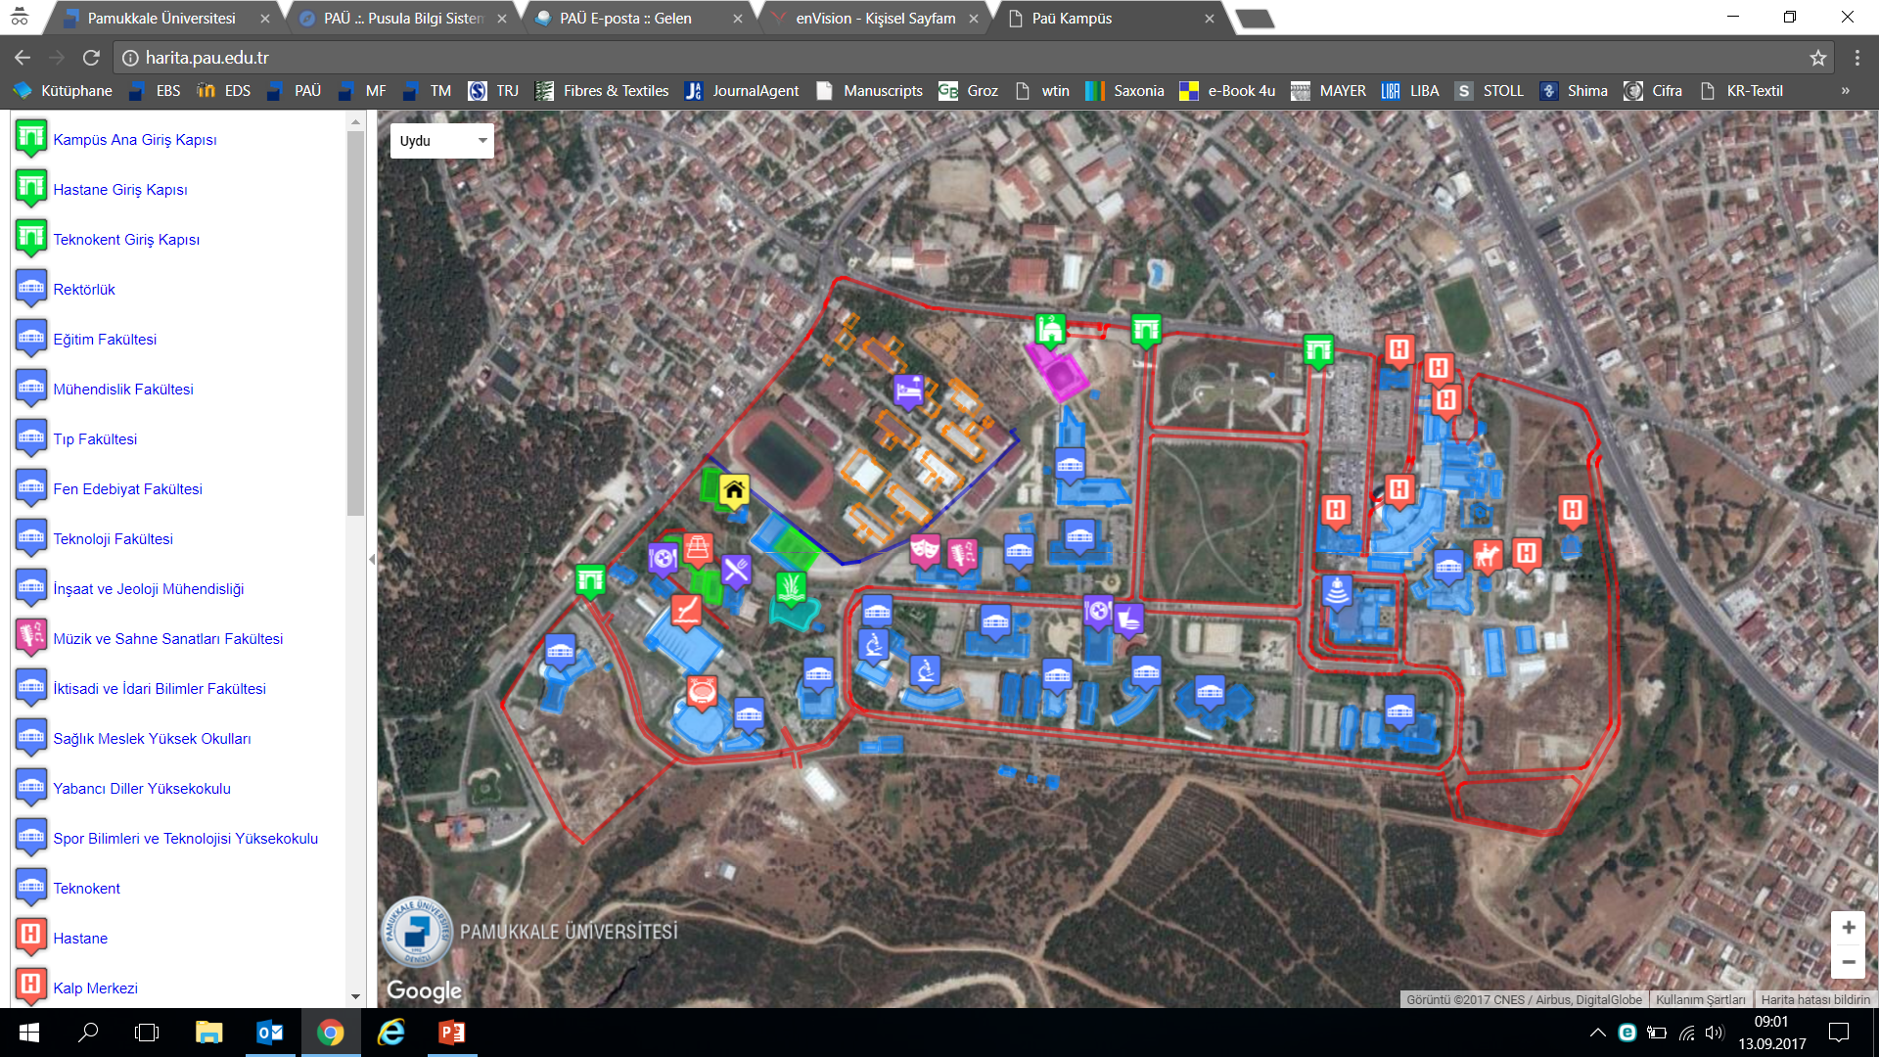
Yerleşke Haritası
http://harita.pau.edu.tr/

Slide 8
YÖNETİM
REKTÖR
Prof. Dr. Hüseyin BAĞ
REKTÖR YARDIMCISI
Prof. Dr. Rafet KILINÇARSLAN
REKTÖR YARDIMCISI
Prof. Dr. Erdinç DURU
REKTÖR YARDIMCISI
Prof. Dr. Arzu YAREN
GENEL SEKRETER
Doç. Dr. Mehmet Ali SARI

Slide 9
FAKÜLTELER
1. Diş Hekimliği Fakültesi
2. Eğitim Fakültesi
3. Fen-Edebiyat Fakültesi
4. Hukuk Fakültesi
5. İktisadi ve İdari Bilimler Fakültesi
6. İlahiyat Fakültesi
7. İletişim Fakültesi
8. Mimarlık ve Tasarım Fakültesi
9. Mühendislik Fakültesi
10. Müzik ve Sahne Sanatları Fakültesi
11. Sağlık Bilimleri Fakültesi
12. Spor Bilimleri Fakültesi
13. Teknik Eğitim Fakültesi
14. Teknoloji Fakültesi
15. Tıp Fakültesi
16. Turizm Fakültesi

Slide 10
MESLEK YÜKSEKOKULLARI
1. Acıpayam Meslek Yüksekokulu
2. Bekilli Meslek Yüksekokulu
3. Bozkurt Meslek Yüksekokulu
4. Buldan Meslek Yüksekokulu
5. Çal Meslek Yüksekokulu
6. Çameli Meslek Yüksekokulu
7. Çivril Atasay Kamer Meslek Yüksekokulu
8. Denizli Sağlık Hizmetleri Meslek Yüksekokulu

Slide 11
MESLEK YÜKSEKOKULLARI
9. Denizli Sosyal Bilimler Meslek Yüksekokulu
10. Denizli Teknik Bilimler Meslek Yüksekokulu
11. Honaz Meslek Yüksekokulu
12. Kale Meslek Yüksekokulu
13. Sarayköy Meslek Yüksekokulu
14. Serinhisar Meslek Yüksekokulu
15. Tavas Meslek Yüksekokulu
16. Tavas Sağlık Hizmetleri Meslek Yüksekokulu

Slide 12
ENSTİTÜLER
1. Arkeoloji Enstitüsü
2. Eğitim Bilimleri Enstitüsü
3. Fen Bilimleri Enstitüsü
4. İslami İlimler Enstitüsü
5. Sağlık Bilimleri Enstitüsü
6. Sosyal Bilimler Enstitüsü

Slide 13
YÜKSEKOKULLAR
1. Fizik Tedavi ve Rehabilitasyon Yüksekokulu
2. Uygulamalı Bilimler Yüksekokulu
3. Yabancı Diller Yüksekokulu

Slide 14
ÜNİVERSİTELER GENEL TEŞKİLAT ŞEMASI
Üniversite
(Rektör)
Enstitüler
(Enstitü Başkanı)
Fakülteler
(Dekan)
Bölümler
(Bölüm Başkanı)
Anabilim Dalı
(Anabilim Dalı Başkanı)
Merkezler
(Müdür)
Yüksek Okullar
(Müdür)

Slide 15

FAKÜLTEMİZ
GENEL BİLGİLER*
Kuruluş Tarihi: 1976
Dekan: Prof. Dr. Yahya TÜLEK
İnternet adresi: www.pau.edu.tr/mf/
6188 Öğrenci
134 Öğretim Üyesi
69 Öğretim Elemanı
64 İdari Personel
11 Bölüm
*25.03.2018 itibari ile güncel verilerden elde edilmiştir.

Slide 16
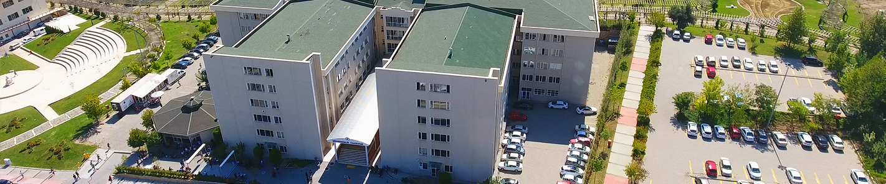
PAÜ MÜHENDİSLİK FAKÜLTESİ

Slide 17
YÖNETİM
DEKAN
Prof. Dr. Yahya TÜLEK
DEKAN YARDIMCISI
Yrd. Doç. Dr. Haluk ERGEZER
DEKAN YARDIMCISI
Yrd. Doç. Dr. Ali Serkan SOYDAN
FAKÜLTE SEKRETERİ
Fehmi SÖYLEV

Slide 18
İDARİ BİRİMLER
Personel İşleri
Yazı İşleri
Öğrenci İşleri
Tahakkuk
Döner Sermaye
Staj Koordinatörlüğü
Taşınır Kayıt Kontrol
Evrak Kayıt
Baskı Matbaa – Dergi Yayın
Bilgi İşlem
Bölüm Sekreterlikleri
Atölyeler
AKADEMİK BİRİMLER
Bilgisayar Mühendisliği Bölümü
Çevre Mühendisliği Bölümü
Elektrik-Elektronik Mühendisliği Bölümü
Endüstri Mühendisliği Bölümü
Gıda Mühendisliği Bölümü
İnşaat Mühendisliği Bölümü
Jeofizik Mühendisliği Bölümü
Jeoloji Mühendisliği Bölümü
Kimya Mühendisliği Bölümü
Makine Mühendisliği Bölümü
Tekstil Mühendisliği Bölümü

Slide 19
PUSULA BİLGİ SİSTEMİ
Kaynak: Bilgi İşlem Daire Başkanlığı Sunumu

Slide 20
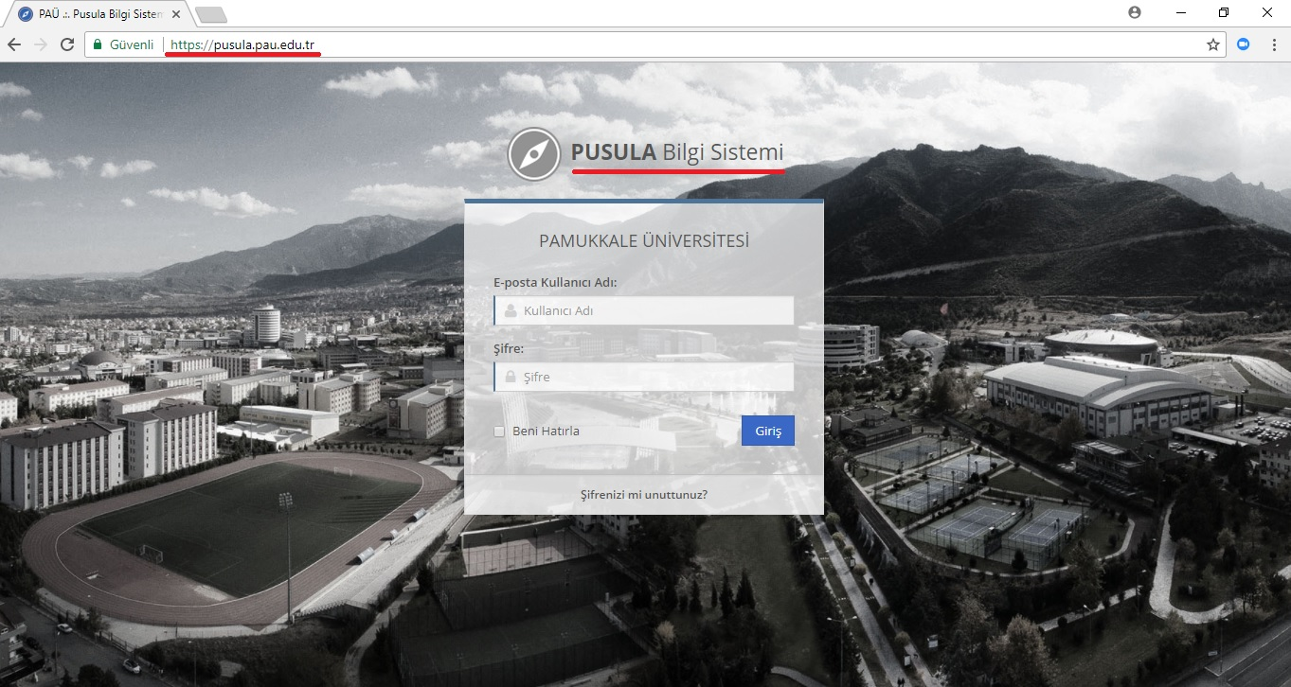

Slide 21
Pusula Bilgi Sistemi
Yazılımlar
PUSULA BİLGİ SİSTEMİ
PUSULA BİLGİ SİSTEMİ DIŞINDA GELİSTİRİLEN YAZILIMLAR
1
2
İdari Süreç Yazılımları
Eğitim-Öğretim Süreçleri Yazılımları
Genel Kullanıma Açık Yazılımlar
Maaş-Tahakkuk yazlımı

Slide 22
Pusula Bilgi Sistemi
Pusula Bilgi Sistemi
Genellikle üniversite personelinin kullanımında bulunan yazılımlar grubudur.
1
İdari Süreç Yazılımları
Öğretim Elemanları, Öğrenci İşleri Personeli ve Öğrencilerin kullandıkları bilgi sistemlerini kapsar.
2
Eğitim-Öğretim Süreçleri Yazılımları
Genel olarak, tüm kullanıcıların kullanımına açık yazılımlar grubudur.
3
Genel Yazılımlar
Notes:
22

Slide 23
Pusula Bilgi Sistemi
Süreç Yönetimi Bilgi Sistemi
Bukalemun İçerik Yönetim Sistemi
Toplantı Bilgi Sistemi
Personel Bilgi Sistemi
Alt Yapı Bilgi Sistemi
İdari Süreç Yazılımları
Proje Bilgi Sistemi
Bildirim Takip Sistemi
Doküman Yönetim Sistemi
Stratejik Yönetim Bilgi Sistemi
Taşınmaz Kira Bilgi Sistemi

Slide 24
Pusula Bilgi Sistemi
İdari Süreç Yazılımları
Alt Yapı Bilgi Sistemi
Üniversitemize ait tüm kapalı ve açık alanların (yerleşke, bina, yeşil alan, otopark, spor alanları, derslik, laboratuvar vb.) kullanım durumları, kapasite bilgileri, teknolojik imkanları vb. özellikleri ile birlikte sisteme aktarılmasını ve ders - sınav programı girişleri gibi durumlarda diğer modüllerin bunları kullanabilmesini amaçlayan modüldür.
Notes:
24

Slide 25
Pusula Bilgi Sistemi
F1 Bildirim Takip Sistemi
Daire Başkanlığından alınan tüm hizmetler için, taleplerin ve taleplerin takip aşamalarının kayıt altına alınarak daha kaliteli çözümler sunma amaçlı, bildirim tabanlı bir iş takip sistemidir. Üniversitemizdeki tüm idari ve akademik birim çalışanları F1 Bildirim Takip Sistemi üzerinden bildirim yapıp sonucunu takip edebilmektedir.
Notes:
25

Slide 26
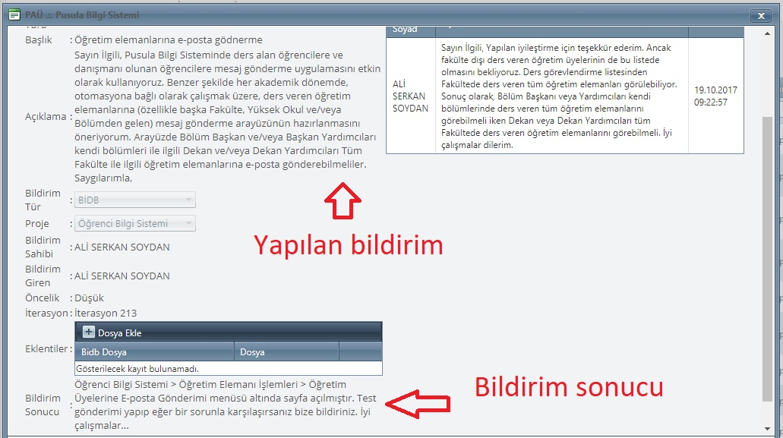

Slide 27
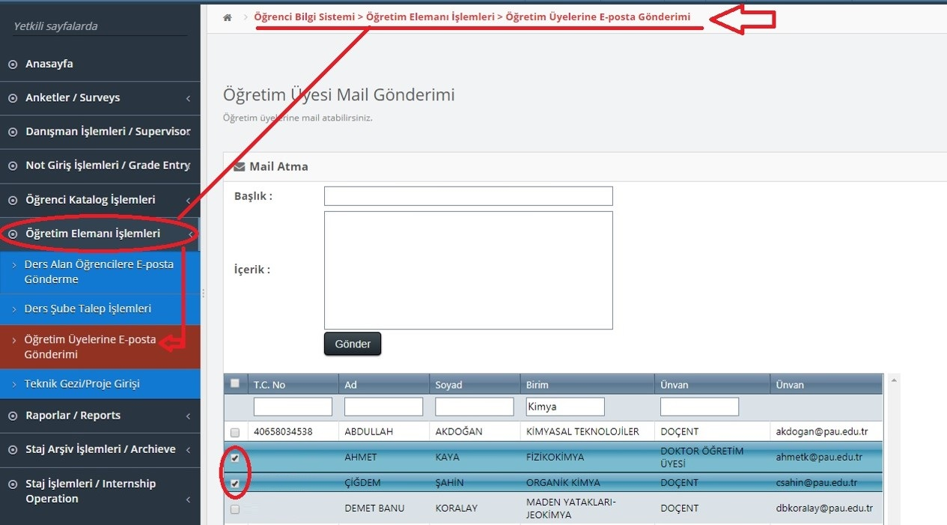

Slide 28
Pusula Bilgi Sistemi
İdari Süreç Yazılımları
Bukalemun Web İçerik Yönetimi Bilgi Sistemi
Üniversite bünyesindeki bölüm, fakülte, enstitü, araştırma merkezleri, idari birimlerin ya da akademik ve idari personelin bilgi paylaşmak, tanıtım yapmak, etkinlik haberi vermek gibi amaçlarla kullanmak istedikleri web sitelerinin, bir programcı veya tasarımcıya ihtiyaç duyulmaksızın sadece kopyala yapıştır gibi kolay bir yöntemle güncellenmesini ve yayınlanmasını sağlayan içerik yönetim sistemdir.
Notes:
28

Slide 29
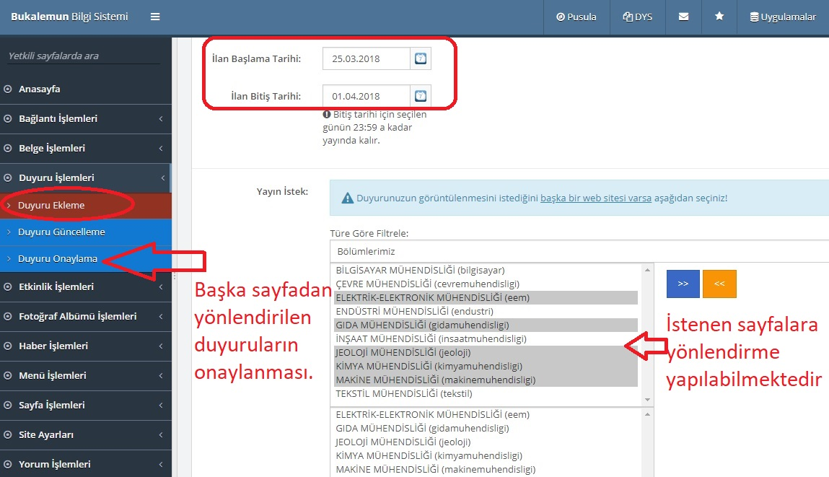

Slide 30
Pusula Bilgi Sistemi
İdari Süreç Yazılımları
Doküman Yönetim Sistemi (DYS)
Üniversitemizin her türlü resmi yazışmalarına ait dokümanlarının mevzuata uygun olarak; oluşturulması, işlem yapılması (paraflanması, e-imza veya ıslak imza ile imzalanması), dosyalanması, arşivlenmesi ve imha edilmesi işlemlerinin elektronik ortamda gerçekleştirildiği modüldür.
Notes:
30

Slide 31
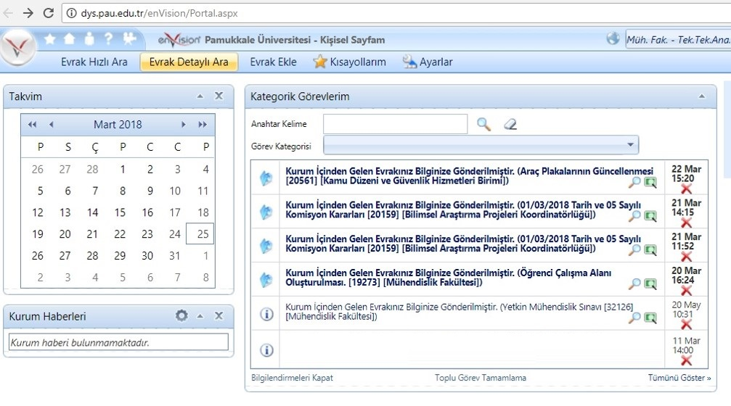

Slide 32
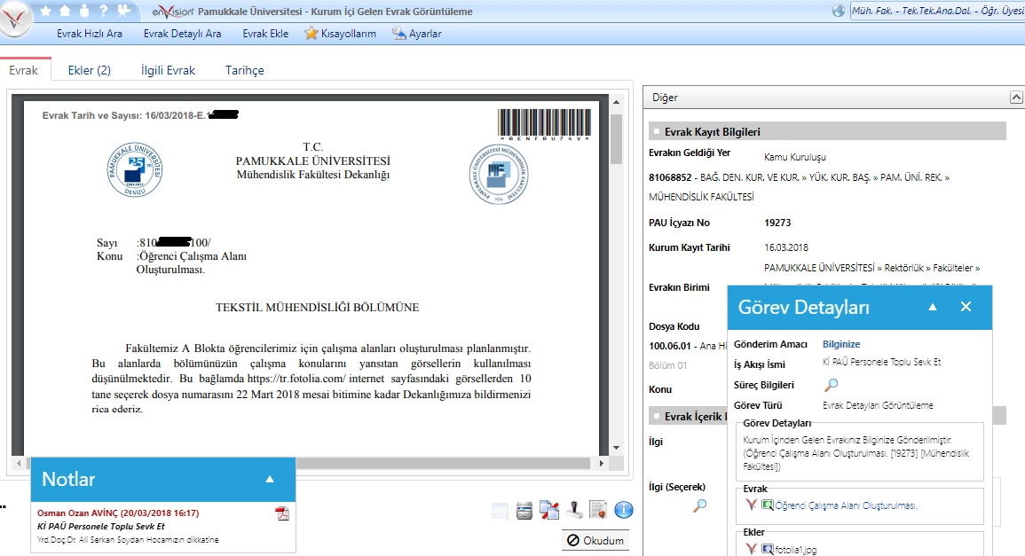

Slide 33
Pusula Bilgi Sistemi
İdari Süreç Yazılımları
Personel Bilgi Sistemi
Tüm idari ve akademik personelin atama, terfi, sicil, birim değişikliği, izin (çevrim içi), görevlendirme (çevrim içi), hizmet belgesi, emeklilik işlemleri, giyim yardımı gibi tüm işlemlerinin otomatik olarak yapıldığı uygulama yazılımlarını ve SGK ile DYS entegrasyonlarını kapsamaktadır.
Yazılım sayesinde her türlü rapor ve istatistiki bilgi alınabilmektedir.
Notes:
33

Slide 34
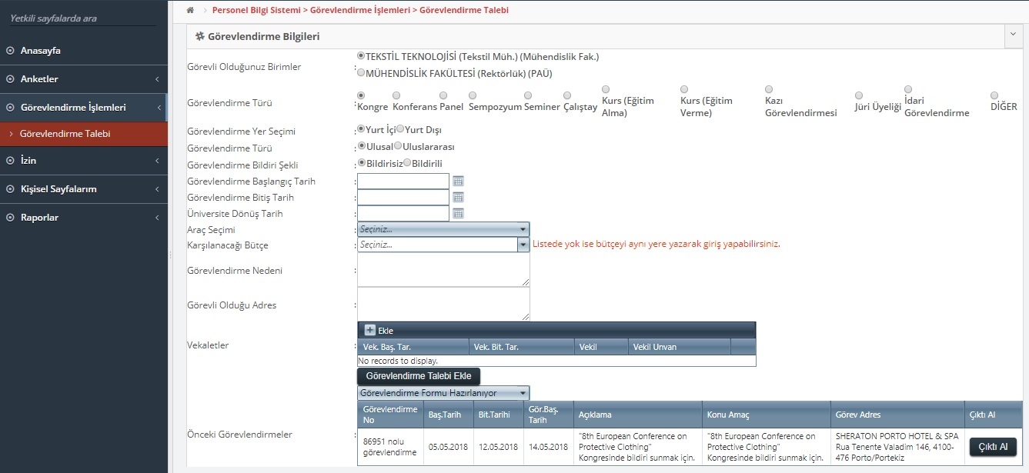

Slide 35
Pusula Bilgi Sistemi
Proje Bilgi Sistemi
Akademik personelin proje başvurularının ve takibinin (proje onay, sorular, proje güncellenmesi, ve raporlarının alınması) online olarak yapıldığı modüldür.
Dış Kaynaklı proje ve Bilimsel Araştırma Projesi olmak üzere iki ayağı bulunmakta, BAP birimi ve Teknoloji Transfer Merkezi çalışanları ve akademik personelimiz tarafından kullanılmaktadır.
Notes:
35

Slide 36
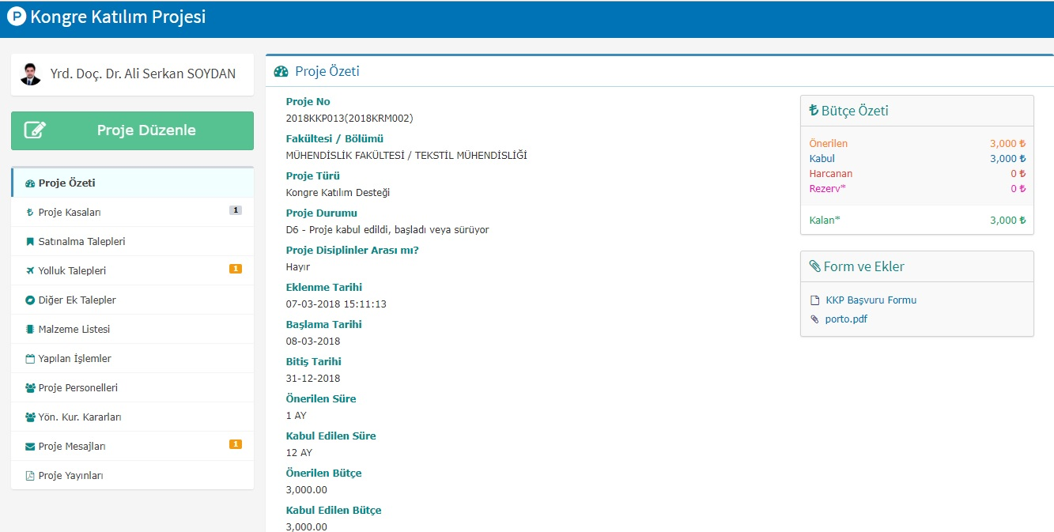

Slide 37
Pusula Bilgi Sistemi
Eğitim-Öğretim Süreçleri Yazılımları
Mezun Bilgi Sistemi
Enstitü Bilgi Sistemi
Eğitim- Öğretim Bilgi Sistemi
Öğrenci İşleri Bilgi Sistemi
Tıp Fakültesi Bilgi Sistemi
Formasyon Bilgi Sistemi
Eğitim-Öğretim Süreçleri Yazılımları
Hazırlık Bilgi Sistemi
SKS Bilgi Sistemi
Erasmus Bilgi Sistemi
Eğitim Destek Sistemi
Öğrenci Bilgi Sistemi
Eğitim Yönetim Sistemi

Slide 38
Pusula Bilgi Sistemi
Eğitim Öğretim Bilgi Sistemi
Bologna süreci kapsamında ders içerikleri, öğrenim kazanımı, program yeterlilikleri ve AKTS iş yüklerinin sisteme girişinin ve raporlanmasının yapıldığı ve Türkiye Yükseköğrenim Yeterlilikler Çerçevesiyle (TYYÇ) ilişkisinin kurulduğu modüldür.
Notes:
38

Slide 39
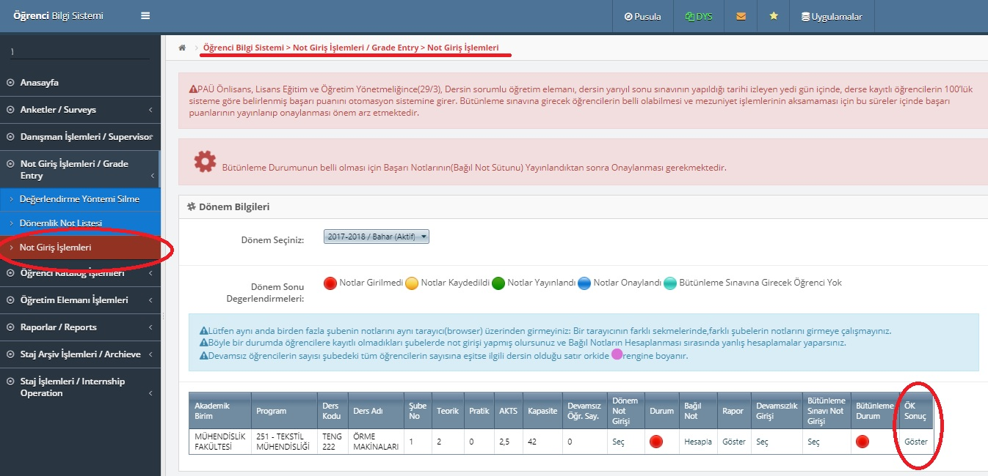

Slide 40
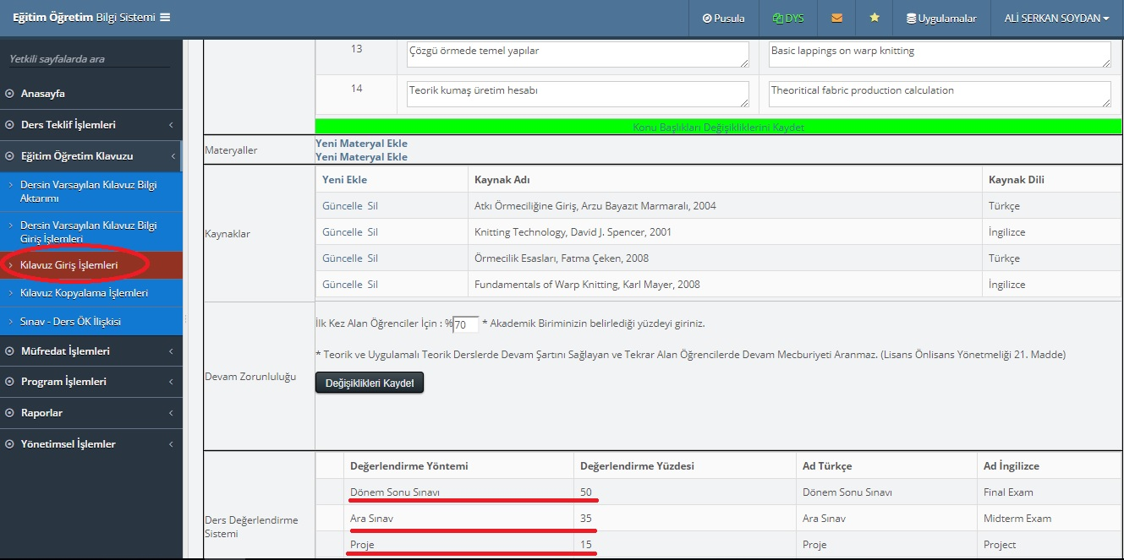

Slide 41
Pusula Bilgi Sistemi
Eğitim Yönetim Sistemi
Ders veren akademik personel tarafından ek ders onaylama, telafi dersi görüntüleme, ders programı görüntüleme gibi işlemlerin yapıldığı, tahakkuk işlemleri ile ilgili personel tarafından gerekli rapor ve onay işlemlerinin gerçekleştirildiği modüldür.
Notes:
41

Slide 42
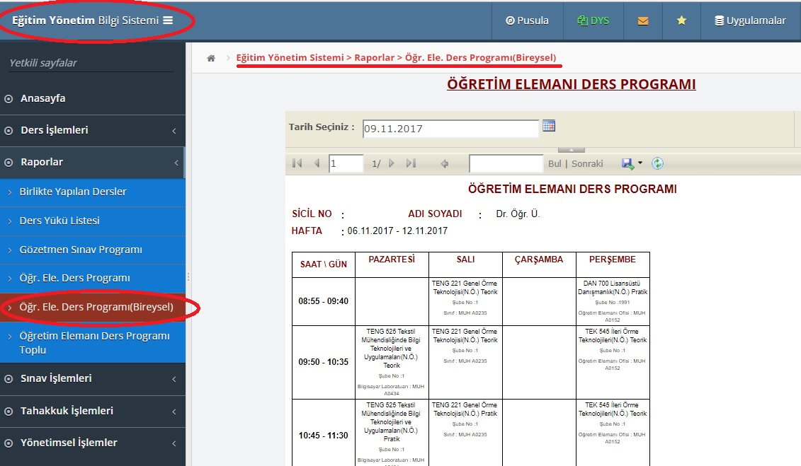

Slide 43
Pusula Bilgi Sistemi
Erasmus Bilgi Sistemi
Erasmus programı kapsamında yurtdışına giden öğrencilerin tüm aşamalarının ve yurtdışından gelen öğrenciler ve personelimiz ile ilgili tüm işlemlerin online olarak yapıldığı modüldür.
Erasmus koordinatörleri, ULİK ofis çalışanları ve öğrenciler tarafından kullanılmaktadır.
Notes:
43

Slide 44
Pusula Bilgi Sistemi
Mezun Bilgi Sistemi
Üniversitemizden mezun olan öğrencilerimizle iletişimi devam ettirebilmek amacıyla hazırlanmış anketlerin doldurulduğu ve istihdam, kariyer bilgilerinin analiz edilerek program müfredatlarının gözden geçirilmesine olanak sağlayacak modüldür.
Mezun öğrencilerimiz, tüm akademik birimlerdeki ilgili personel ve birim/ bölüm yöneticileri tarafından kullanılmaktadır.
Notes:
44

Slide 45
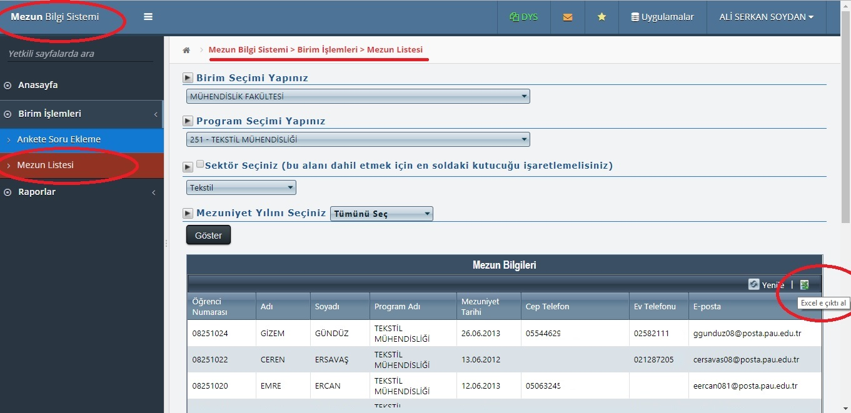

Slide 46
Pusula Bilgi Sistemi
Öğrenci Bilgi Sistemi
Kaydı yapılan öğrencilerin, ders kayıt, not sorgulama, katalog işlemleri, danışmanı ile iletişim kurma, öğrenci temsilciliği seçimi, anket, staj başvuruları gibi öğrencilik ile ilgili tüm işlemlerini, öğretim elemanlarının not giriş işlemlerini gerçekleştirdiği, öğretim elemanları ve öğrencilerin ilgili tüm rapor ve belgeleri görüntüledikleri modüldür.
Yurtdışı Öğrenci, Yaz Okulu, Formasyon ve Yatay Geçiş, Özel Yetenek Başvuru işlemleri gibi modüllerde bu bilgi sisteminin altında yer almaktadır.
Notes:
46

Slide 47
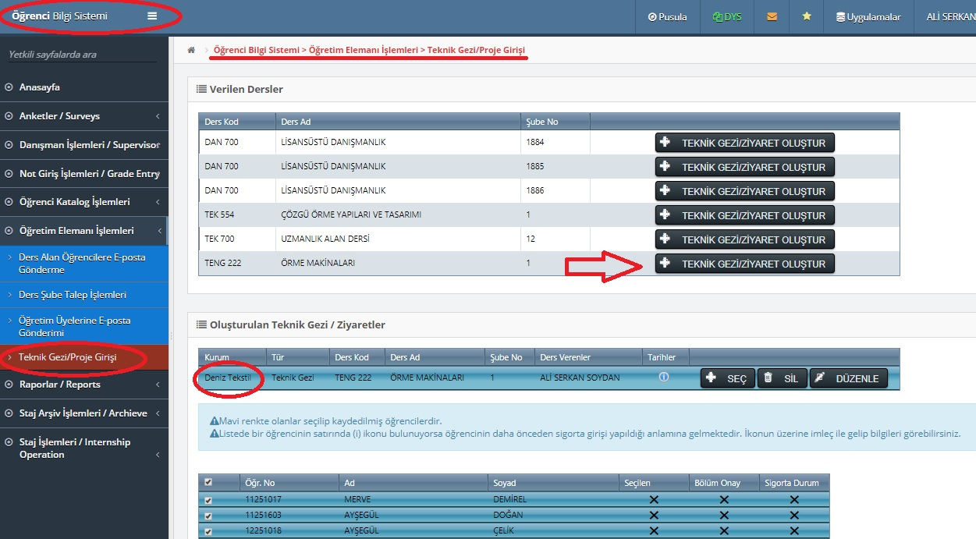

Slide 48
Pusula Bilgi Sistemi
Öğrenci İşleri Bilgi Sistemi
Öğrencilerin Üniversitemize ilk kayıtlarından mezun oluncaya kadar, kayıt, katalog düzenleme, belge dökümü, diploma basımı ve kurul kararları gibi tüm işlemlerinin elektronik ortamda yürütüldüğü bir bilgi sistemidir.
Akademik birim öğrenci işleri personeli, öğrenci işleri daire başkanlığı personeli tarafından kullanılmaktadır.
Notes:
48

Slide 49
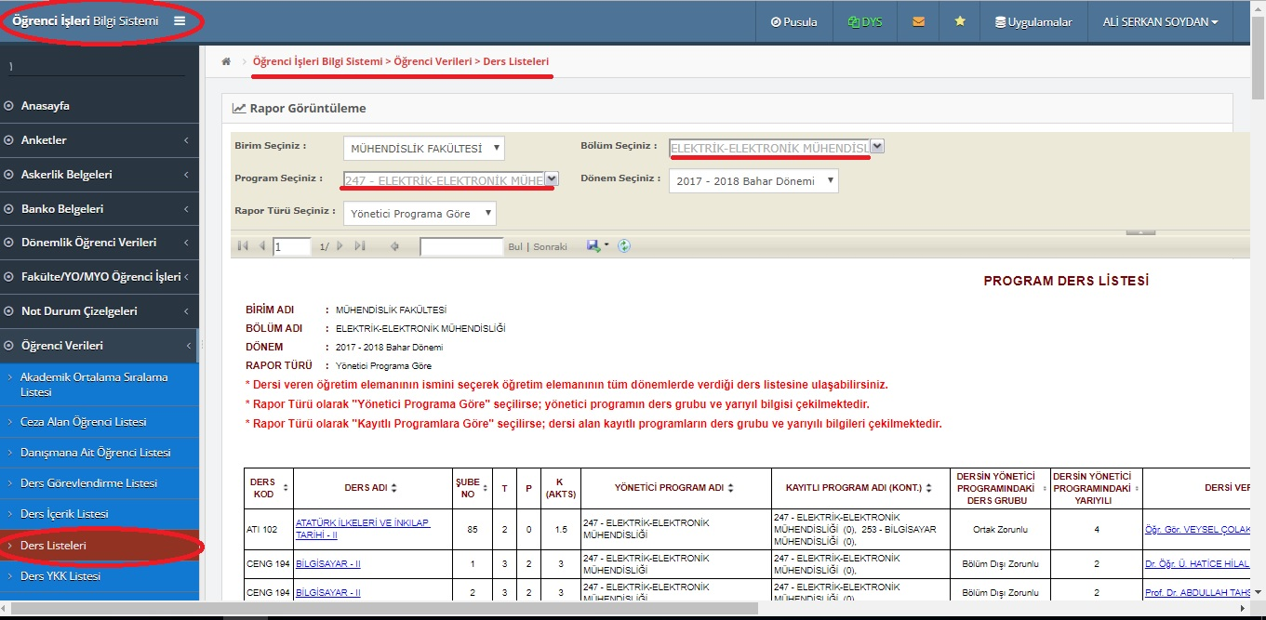

Slide 50
Pusula Bilgi Sistemi
SKS Bilgi Sistemi
Öğrencilerin kısmi zamanlı çalışma başvuruları için kontenjanların belirlendiği, başvuruların online olarak yapıldığı, değerlendirildiği, sonuçlarının ilan edildiği modül ile Öğrenci topluluklarının yönetimi ve takibinin yapıldığı iki modülden oluşmaktadır.
Öğretim Elemanları, Öğrenciler ve SKS Daire Başkanlığı personeli tarafından kullanılmaktadır.
Notes:
50

Slide 51
Pusula Bilgi Sistemi
Eğitim Destek Sistemi (EDS)
Öğrenci Bilgi Sistemi ile bütünleşik çalışan, dersle ilgili kaynak ve materyallere erişim, dosya paylaşımı, sanal sınıf uygulamaları, ödev, sınav gibi etkinliklere olanak tanıyan ve bunların değerlendirilmesini sağlayan, açık kaynak kodlu uzaktan eğitim uygulamasıdır.
Tüm öğrenciler ve ders verenler tarafından kullanılmaktadır.
Notes:
51

Slide 52
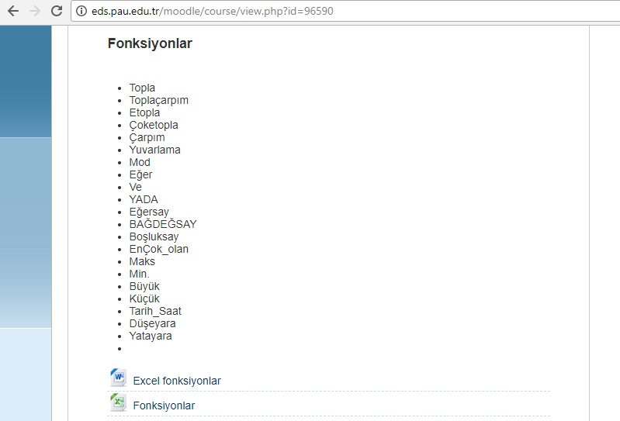

Slide 53
MÜDEK DEĞERLENDİRME ÖLÇÜTLERİ

Slide 54
MÜDEK DEĞERLENDİRME ÖLÇÜTLERİ
Öğrenciler
Program Eğitim Amaçları
Program Çıktıları
Sürekli İyileştirme
Eğitim Planı
Öğretim Kadrosu
Altyapı
Kurum Desteği ve Parasal Kaynaklar
Organizasyon ve Karar Alma Süreçleri
Disiplin Özgü Ölçütler

Slide 55
1. ÖĞRENCİLER

Slide 56
1. Öğrenciler
Pamukkale Üniversitesi Mühendislik Fakültesi Programlarına öğrenci kabulü seçme-yerleştirme işlemi ve kayıt işlemi ile başlar. Öğrencilik statüsü kayıt yenileme işlemleri ile mezuniyet aşamasına kadar devam eder.

Slide 57
1. Öğrenciler
İlk kayıt
Öğrenci temsilci kulüp seçimleri
Danışmanla iletişim
Kayıt yenileme
Not girişi
Not takibi
Değişim programı başvuruları
Mezuniyet
dahil birçok işlem Pusula Bilgi Sistemi üzerinden, üniversitemizin ilgili yönetmelik ve yönergeleri doğrultusunda, yapılmaktadır.

Slide 58
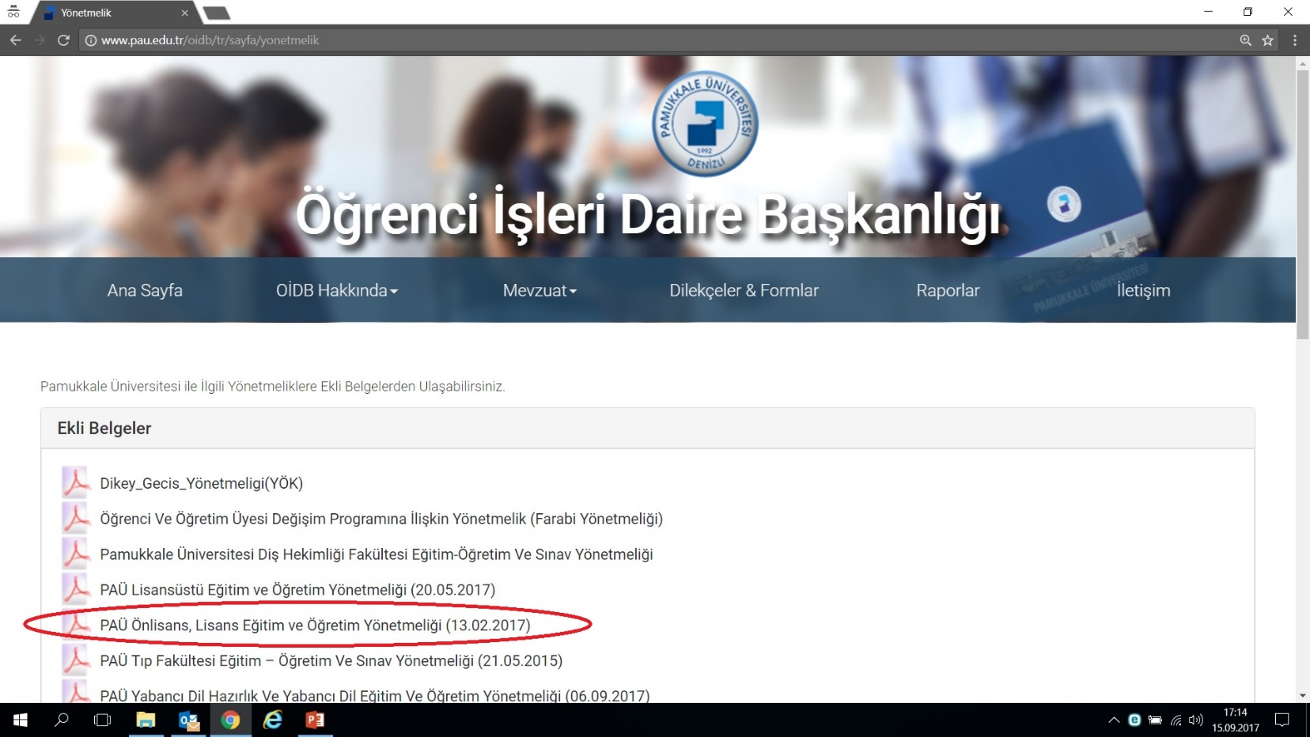
Önlisans ve Lisans Yönetmeliği
http://www.pau.edu.tr/oidb/tr/sayfa/yonetmelik

Slide 59
1. Öğrenciler
Yatay geçişler “Yükseköğretim Kurumları Arasında Ön Lisans ve Lisans Düzeyinde Yatay Geçiş Esaslarına İlişkin Yönetmelik” hükümleri uyarınca yapılmaktadır.
Dikey geçiş kayıtlarında, 19.2.2002 tarihli ve 24676 sayılı Resmî Gazete’de yayımlanan “Meslek Yüksekokulları ve Açık öğretim Ön Lisans Programları Mezunlarının Lisans Öğrenimine Devamları Hakkında Yönetmelik” hükümleri uygulanmaktadır.
http://www.pau.edu.tr/oidb/tr/haberler

Slide 60
1. Öğrenciler
Öğrencilerle iletişim Pusula Bilgi Sisteminin yanı sıra kısa mesaj servisi yoluyla da yapılmaktadır.

Slide 61
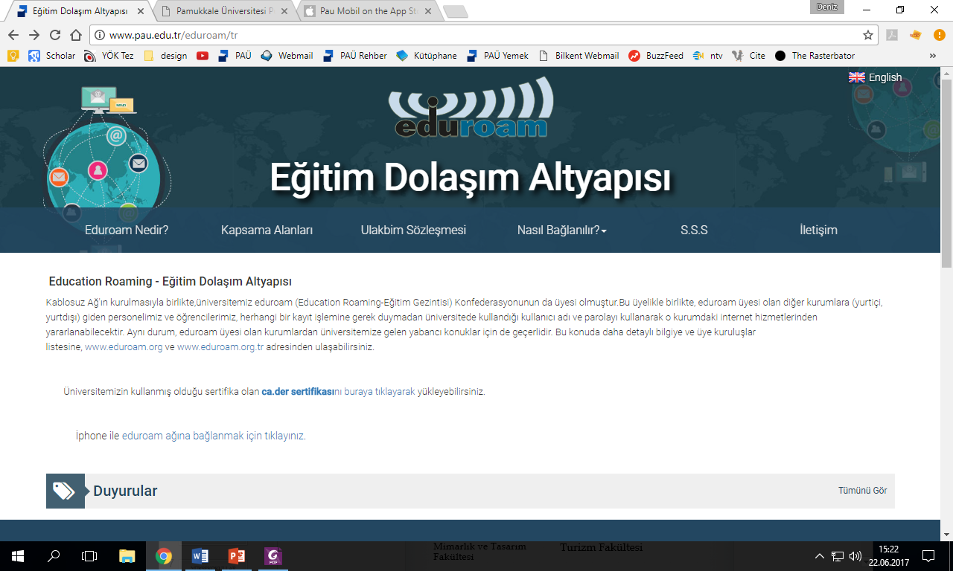
1. Öğrenciler
Öğrenciler yerleşke içerisinde "eduroam" (Education Roaming-Eğitim Gezintisi) alt yapısını kullanarak gerek taşınabilir bilgisayarlarla gerekse akıllı telefon ve tabletlerle internet ortamına bağlanabilmektedir.

Slide 62
1. Öğrenciler
BAŞARI PUANI | BAŞARI NOTU | BAŞARI NOTU KATSAYISI | SONUÇ
90+ | A1 | 4.0 | Geçer
80-89 | A2 | 3.7 | Geçer
75-79 | B1 | 3.3 | Geçer
70-74 | B2 | 3.0 | Geçer
65-69 | C1 | 2.7 | Geçer
60-64 | C2 | 2.3 | Geçer
55-59 | D1 | 1.7 | Koşullu Geçer*
50-54 | D2 | 1.0 | Koşullu Geçer*
40-49 | E | 0.5 | Başarısız
0-39 | F1 | 0 | Başarısız
Devamsız | F2 | 0 | Başarısız
Öğrenci Başarı Değerlendirmesi
*Koşullu geçer notların başarılı kabul edilebilmesi için öğrencinin akademik ortalamasının mezuniyet öncesinde en az 2.30 olması gerekir.

Slide 63
1. Öğrenciler
Ders Kaydı
Kayıt Yenileme
Ders Seçim Sırası
Ders Seçimi
Derslere Devam
Sınav İşleyişi
Ders Başarı Notu

Slide 64
1. Öğrenciler
Sınavlar:
Sınavlar; dönem içi ve genel sınavlar olmak üzere iki ana gruba ayrılır. Dönem içi sınavlar, küçük sınav, ara sınav ve mazeret sınavı olarak öğrencinin dönem içi çalışmalarını değerlendirmek amacıyla yapılır.
Genel sınavlar ise öğrencinin dersin tümü üzerindeki başarısını belirlemek için dönem sonu sınavı, tek ders sınavı, ek sınav ve muafiyet sınavı olarak yapılır. Bu sınavlar yazılı, sözlü veya hem yazılı hem sözlü ve/veya uygulamalı olarak yapılabilir.

Slide 65
1. Öğrenciler
Sınavlar:
Aynı dersi farklı şubelerde alan öğrenciler için dersi veren her öğretim üyesi eşit puanda soru hazırlar. Bu sayede ders alan öğrenciler için adaletli bir sınav ortamı sağlanmış olur.
Dersten kalınması halinde; akademik takvime göre ilgili tarih aralığında Bütünleme–Yaz okulu tercihi yapılabilir.

Slide 66
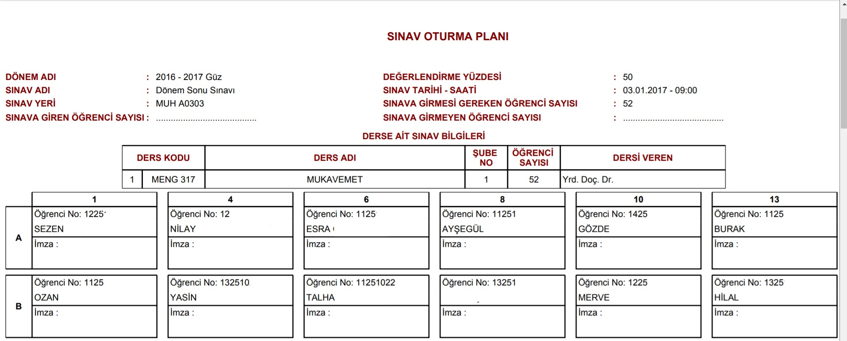
1. Öğrenciler
Sınav yerleşim planı:

Slide 67
1. Öğrenciler
PAÜ’de danstan bilişime, sosyal bilgilerden iletişime, müzikten resime bir çok alanda öğrenciler tarafından oluşturulan ve yönetilen toplam 155 tane topluluk vardır.

Slide 68
2. PROGRAM EĞİTİM AMAÇLARI

Slide 69
2. Program Eğitim Amaçları
Program Eğitim Amaçları Bölümlerin ilgili kurullarında görüşüldükten sonra Fakülte Kurulu’nda görüşülmesi için Dekanlık makamına sevk edilir. Fakülte Kurulu’nda görüşülüp karara bağlanan amaçlar Rektörlük makamına sevk edilir. Amaçlar, Rektörlük eğitim komisyonunda görüşüldükten sonra Senato’ya sevk edilir ve burada karara bağlanır.

Slide 70
2. Program Eğitim Amaçları
Çoğunlukla 5 yıllık periyotta hazırlanan bu amaçlar, ihtiyaç duyulduğu taktirde, yine üniversite akademik takvimi gözetilerek aynı mekanizma ile oluşturulur.

Slide 71
2. Program Eğitim Amaçları
Belirlenen eğitim amaçlarını gerçekleştirmek için gerekli tüm destek (fiziki alt yapı, eğitim, yazılım, donanım vb.) Bölümlerden Dekanlık makamına iletilir. Dekanlık imkanlar dahilinde bu talepleri karşılamaya çalışır. Talebin karşılanamadığı durumda ve/veya görev sahası itibarıyla karşılanamayacağı durumda talep bir üst makama (Rektörlük) iletilir.
Örnek:
Bölüm seminer salonlarının oluşturulması.
Fakülte konferans salonunun oluşturulması.
Alatay projesinin desteklenmesi.

Slide 72
2. Program Eğitim Amaçları
Öğrencinin mezun olabilmesi için gerekli şartları sağlayıp sağlamadığı (program çıktılarının yerine getirilip getirilmediği) not durum çizelgesi üzerinden kontrol edilebilmektedir.
Öğrenci ve danışman Pusula Bilgi Sistemi üzerinden de simülasyon modülünü kullanarak mezuniyet durumunu simüle edebilmektedir.
https://obis.pau.edu.tr/Danisman/TekDersSimulasyonY.aspx

Slide 73
3. Program Çıktıları

Slide 74
3. Program Çıktıları
Program çıktılarının sağlanabilmesi için:
Fakültemizde ortak kullanıma yönelik bilgisayar laboratuvarları kurulmuştur.
Öğrencilerimizin değişim programlarına katılmaları teşvik edilmektedir. Bu bağlamda Üniversitemiz, ERACON 2015 Konferansında Avrupa Erasmus Koordinatörler Birliği (EAEC) tarafından verilen, 5 Erasmus Akademik Bakanı Ödülünü (Erasmus Academic Minister) almaya hak kazanmıştır.
https://www.facebook.com/pg/pautekstil/videos/?ref=page_internal

Slide 75
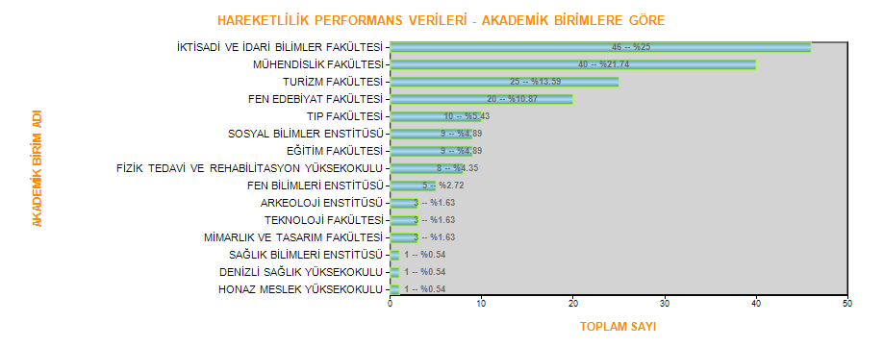
3. Program Çıktıları

Slide 76
Keshavarz Değerlendirme Yöntemi

Slide 77
Keshavarz Değerlendirme Yöntemi
Kodu Endüstri Mühendisliği Program Çıktıları - 2015
PÇ01 Matematik, fen bilimleri ve endüstri mühendisliği konularında yeterli bilgi birikimi; bu alanlardaki kuramsal ve uygulamalı bilgileri, karmaşık mühendislik problemlerinde kullanabilme becerisi.
PÇ02 Karmaşık endüstri mühendisliği problemlerini saptama, tanımlama, formüle etme ve çözme becerisi; bu amaçla uygun analiz ve modelleme yöntemlerini seçme ve uygulama becerisi.
PÇ03 Karmaşık bir sistemi, sistem bileşenini, süreci ya da ürünü gerçekçi kısıtlar ve koşullar altında, insan, malzeme, bilgi, teçhizat ve enerji boyutlarıyla, belirli gereksinimleri karşılayacak şekilde tasarlama becerisi; bu amaçla modern tasarım yöntemlerini uygulama becerisi.
PÇ04 Endüstri mühendisliği uygulamalarında karşılaşılan karmaşık problemlerin analizi ve çözümü için gerekli olan modern teknik ve araçları geliştirme, seçme ve kullanma becerisi; bilişim teknolojilerini de etkin bir şekilde kullanma sürekli iyileştirmeyi sağlama becerisi.
PÇ05 Karmaşık endüstri mühendisliği problemlerinin veya araştırma konularının incelenmesi için deney tasarlama, deney yapma, veri toplama, sonuçları analiz etme ve yorumlama becerisi.
PÇ06 Disiplin içi ve çok disiplinli takımlarda etkin biçimde çalışabilme becerisi; bireysel çalışma becerisi
PÇ07 Türkçe sözlü ve yazılı etkin iletişim kurma becerisi; en az bir yabancı dil bilgisi; etkin rapor yazma ve yazılı raporları anlama, tasarım ve üretim raporları hazırlayabilme, etkin sunum yapabilme, açık ve anlaşılır talimat verme ve alma becerisi.
PÇ08 Meslek hayatında, etkili iletişimin gücünden yararlanabilme, gelişmeleri doğru yorumlama ve karar verme becerisi
PÇ09 Yaşam boyu öğrenmenin gerekliliği bilinci; bilgiye erişebilme, bilim ve teknolojideki gelişmeleri izleme ve kendini sürekli yenileme becerisi
PÇ010 Etik ilkelerine uygun davranma, mesleki ve etik sorumluluk bilinci; mühendislik uygulamalarında kullanılan standartlar hakkında bilgi.
PÇ011 İş hayatında girişimcilik, yenilikçilik ve sürdürebilir kalkınmaya dayalı sistemlerin geliştirilmesi adına proje yönetimi, risk yönetimi ve değişim yönetimi programlarını uygulama becerisi.
PÇ012 Mühendislik uygulamalarının evrensel ve toplumsal boyutlarda sağlık, çevre ve güvenlik üzerindeki etkileri ve çağın mühendislik alanına yansıyan sorunları hakkında bilgi; mühendislik çözümlerinin hukuksal sonuçları konusunda farkındalık.
PÇ013 Bireysel girişimlerini, sahip olduğu özgüven ve bütünsel bakış açısı ile genele uyarlama ve toplumsal faydaya dönüştürebilme becerisi

Slide 78
PAÜ EMLP Ölçme-değerlendirme sistemi
Pamukkale Üniversitesi EMLP çıktılarının belirlenen hedeflere (her bir program çıktısı için %70) ulaşıp ulaşmadığının değerlendirilebilmesi için Ölçme ve Değerlendirme Komisyonu tarafından bir ölçme-değerlendirme sistemi tasarlanmıştır:
Bu sistemde her akademik yıl için;
Öğretim elemanları değerlendirmeleri,
Öğrenci başarı düzeyleri,
Lisans Tezi II jüri değerlendirmeleri,
Yeni mezun anketleri,
Mezun anketleri,
İşveren anketleri
sonuçlarının program çıktılarına katkıları dikkate alınarak, her bir program çıktısı için tek bir ulaşma düzeyi hesaplanmaktadır.

Slide 79
Ağırlıklı ortalama
Program çıktılarına ulaşma düzeyini göstermek için ağırlıklı ortalama yöntemi kullanılmıştır. Ağırlıklı ortalama hesaplanırken,
Öğretim elemanı değerlendirmeleri (A) %20;
Öğrenci başarı düzeyleri (B) %20;
Lisans Tezi II jüri değerlendirmesi (C) %15;
Yeni mezun anketi (D) %15;
Mezun anketi (E) %15
ve İşverenler anketi (F) %15
olarak alınmaktadır.

Slide 80
Program Çıktılarına Ulaşma Düzeyleri
Etki Düzeyi | A (%20) | B (%20) | C (%15) | D (%15) | E (%15) | F (%15) | Ortalama | Hedef
PÇ01 | %85,27 | %81,37 | %92,63 | %74,29 | %83,23 | %83,33 | %83,35 | %70,00
PÇ02 | %77,52 | %82,80 | %94,74 | %75,71 | %80,00 | %81,67 | %81,88 | %70,00
PÇ03 | %77,57 | %82,70 | %75,79 | %73,57 | %80,00 | %70,00 | %76,96 | %70,00
PÇ04 | %82,26 | %84,03 | %93,68 | %72,14 | %79,35 | %82,50 | %82,41 | %70,00
PÇ05 | %76,10 | %84,40 | %92,63 | %70,71 | %83,87 | %78,33 | %80,93 | %70,00
PÇ06 | %76,12 | %85,37 | %62,11 | %77,14 | %89,68 | %80,56 | %78,72 | %70,00
PÇ07 | %71,43 | %83,48 | %84,21 | %76,43 | %86,67 | %83,33 | %80,58 | %70,00
PÇ08 | %70,03 | %82,88 | %44,21 | %67,14 | %51,61 | %73,33 | %66,03 | %70,00
PÇ09 | %70,97 | %85,15 | %69,47 | %75,71 | %78,71 | %85,00 | %77,56 | %70,00
PÇ10 | %73,01 | %84,10 | %75,79 | %80,00 | %89,03 | %91,67 | %81,89 | %70,00
PÇ11 | %74,20 | %84,15 | %71,58 | %75,71 | %78,71 | %76,67 | %77,07 | %70,00
PÇ12 | %73,14 | %82,26 | %44,21 | %75,00 | %71,61 | %82,50 | %72,08 | %70,00
PÇ13 | %78,95 | %84,75 | %58,95 | %76,43 | %85,16 | %85,00 | %78,57 | %70,00

Slide 81
Öğretim elemanı değerlendirmeleri (A): Mevcut sistem
Öğretim elemanı değerlendirmeleri (A) skoru hazırlanırken hali hazırda (2015-2016 yılına kadar) izlenen sistem:
Öğrenim Kazanımı | PÇ01 | PÇ02 | PÇ03 | PÇ04 | PÇ05 | PÇ06 | PÇ07 | PÇ08 | PÇ09 | PÇ10 | PÇ11 | PÇ12 | PÇ13
ÖK 01 | 5 | 5 | 5 | 5 | 3 | 3 | 3 | 3 | 3 | 3 | 3 | 3 | 3
ÖK 02 | 5 | 5 | 4 | 5 | 2 | 2 | 2 | 2 | 2 | 2 | 2 | 2 | 5
ÖK 03 | 5 | 5 | 5 | 5 | 5 | 2 | 3 | 2 | 2 | 2 | 3 | 3 | 5
ÖK 04 | 5 | 5 | 5 | 5 | 5 | 2 | 2 | 2 | 2 | 3 | 2 | 3 | 5
Ara Toplam | 20 | 20 | 19 | 20 | 15 | 9 | 10 | 9 | 9 | 10 | 10 | 11 | 18
Katkı | 5 | 5 | 5 | 5 | 4 | 2 | 3 | 2 | 2 | 3 | 3 | 3 | 5

Slide 82
Öğretim Elemanı Değerlendirmeleri (A): Önerilen sistem
Keshavarz (2011) tarafından önerilen ölçme değerlendirme sistemi temel alınarak Excel programında hazırlanan ders değerlendirme formları kullanılmakta ve bu formlar her derse ait Bölüm MÜDEK ders dosyalarında yer almaktadır.
İlgili yöntem, her bir derse ait öğrenme kazanımlarının sınav, ödev, proje vd. yöntemler ile kazandırma oranlarını ve elde edilen başarı düzeyleri üzerinden sorgulanmasını sağlamaktadır.
Hazırlanan ders değerlendirme formunda, ilgili öğretim üyesi dönem sonunda hangi öğrenim kazanımının hangi oranda hangi sınavda ölçüldüğünü belirlemekte, ilgili öğrenim kazanımlarının öğrencilerin ders başarı oranları ile ilişkisini kurmaktadır.

Slide 83
Önerilen sistem:
Öğrenim kazanımları ve Sınavlar arasındaki ilişki
Bu bölüme ilgili öğrenim kazanımının, ilgili sınavda
hangi ölçüde sorulduğu (0-5) skalasında girilir.
 |  |  | Odev | Quiz | Vize | Proje | Final | ÖK Toplam
ÖK1 | Lojistikteki güncel konuları farklı bakış açılarıyla değerlendirir | ÖK1 |  |  | 1 | 1 | 2 | 4
ÖK2 | Ekonomik büyümede lojistik ve tedarik zincirinin rolünü açıklar | ÖK2 |  |  | 1 | 1 | 2 | 4
ÖK3 | Lojistik konusunda teorik bilgilerini pratik bilgilerle harmanlar | ÖK3 |  |  |  | 1 | 2 | 3
ÖK4 | Lojistikle ilgili süreçleri yönetir | ÖK4 |  |  |  | 1 | 1 | 2
 | Odev | Quiz | Vize | Proje | Final | ÖK Toplam
ÖK1 |  |  | 25% | 25% | 50% | 100%
ÖK2 |  |  | 25% | 25% | 50% | 100%
ÖK3 |  |  |  | 33% | 67% | 100%
ÖK4 |  |  |  | 50% | 50% | 100%
Bu bölüme ilgili öğrenim kazanımının hangi sınavda
yüzdelik olarak ne kadar kazandırıldığı belirlenmiş olur.

Slide 84
Önerilen sistem:
Öğrenim kazanımları başarı düzeyleri
 |  | Odev | Quiz | Vize | Proje | Final | ÖK Toplam
Avg | ÖK1 |  |  | 65,23 | 91,00 | 141,62 | 297,85 | 77,77%
Max |  |  |  | 93,00 | 100,00 | 190,00 | 383,00
Avg | ÖK2 |  |  | 65,23 | 91,00 | 141,62 | 297,85 | 77,77%
Max |  |  |  | 93,00 | 100,00 | 190,00 | 383,00
Avg | ÖK3 |  |  |  | 91,00 | 141,62 | 232,62 | 80,21%
Max |  |  |  |  | 100,00 | 190,00 | 290,00
Avg | ÖK4 |  |  |  | 91,00 | 70,81 | 161,81 | 82,98%
Max |  |  |  |  | 100,00 | 95,00 | 195,00
Yani %78 hedef değere göre ilk 3 Öğrenim
Kazanımı (ÖK) bu ders kapsamında
istenen hedef değere göre kazandırılamıştır.
Ancak ÖK4’de hedef değer yakalanabilinmiştir.
Hedef değer %50 yada sınıf başarı ortalaması
olduğunda tüm ÖK lar başarı bir şekilde
öğrenciye bu ders kapsamında
kazandırılabilinmiştir.
 | 78,00% | 50,00% | 72,20%
 | 70 Basari | 50 Basari | Genel
ÖK1 | Hayır | Evet | Evet
ÖK2 | Hayır | Evet | Evet
ÖK3 | Hayır | Evet | Evet
ÖK4 | Evet | Evet | Evet

Slide 85
Önerilen sistem:
Öğrenim kazanımları ve program çıktıları arasındaki ilişki
 | Ders öğrenim kazanımları |  | PÇ1 | PÇ2 | PÇ3 | PÇ4 | PÇ5 | PÇ6 | PÇ7 | PÇ8 | PÇ9 | PÇ10 | PÇ11 | PÇ12 | PÇ13
ÖK1 | Lojistikteki güncel konuları farklı bakış açılarıyla değerlendirir | ÖK1 | 4 |  | 4 |  | 5
ÖK2 | Ekonomik büyümede lojistik ve tedarik zincirinin rolünü açıklar | ÖK2 | 4 | 3 | 4 | 4 | 5
ÖK3 | Lojistik konusunda teorik bilgilerini pratik bilgilerle harmanlar | ÖK3 | 4 | 3 | 4 |  | 5
ÖK4 | Lojistikle ilgili süreçleri yönetir | ÖK4 | 4 | 3 |  | 4 | 5
Bu bölümde ilgili derse ilişkin öğrenim kazanımları ve ilgili program çıktı düzeyleri arasındaki ilişkiler yer alır.
Bu ilişkiler hali hazırda ders formlarında ve PAÜ Eğitim Bilgi Sisteminde her ders için tanımlanmış durumdadır.
 | 78,00%
 | 70 Basari
ÖK1 | Hayır
ÖK2 | Hayır
ÖK3 | Hayır
ÖK4 | Evet
Bu ilişki tablosu ve ilgili ders için elde edilen yandaki hedef başarı düzeyleri kullanılarak,
aşağıda gösterilen dönüşüm tablosu elde edilir. Bu tablo ilgili ders kapsamında program
çıktılarına hangi düzeyde katkı koyulduğunu göstermektedir.
 | 78%
 | 70 Basari | PÇ1 | PÇ2 | PÇ3 | PÇ4 | PÇ5 | PÇ6 | PÇ7 | PÇ8 | PÇ9 | PÇ10 | PÇ11 | PÇ12 | PÇ13
ÖK1 | 0 | 0 |  | 0 |  | 0
ÖK2 | 0 | 0 | 0 | 0 | 0 | 0
ÖK3 | 0 | 0 | 0 | 0 |  | 0
ÖK4 | 1 | 4 | 3 |  | 4 | 5
Skor |  | 20% | 20% | 0% | 40% | 25%

Slide 86
PAÜ EMLP Ölçme-Değerlendirme Sistemi
Bölümün ilgili program çıktısındaki sonuç başarısını görmek için elde edilen değerler, ilgili dersin kredisine çarpılır ve tüm derslere ilişkin değerler toplanır. Toplam değer ise ilgili program çıktısını barındıran derslerin toplam kredisine bölünür.
Bu sistemle ilgili dönem sonunda ders öğretim üyesinin kendini değerlendirmesi ve varsa kazandırılamayan öğrenim kazanımları hakkında daha detaylı değerlendirmelerin yapılması hedeflenmektedir.

Slide 87
4. Sürekli İyileştirme

Slide 88
4. Sürekli İyileştirme
Mevcutta 300 kişilik çalışma alanı sayısı 300 daha eklenerek 600’e çıkartılacaktır. Bu konuyla ilgili girişimler başlatılmış olup 2 ay içerisinde tamamlanması hedeflenmektedir.

Slide 89
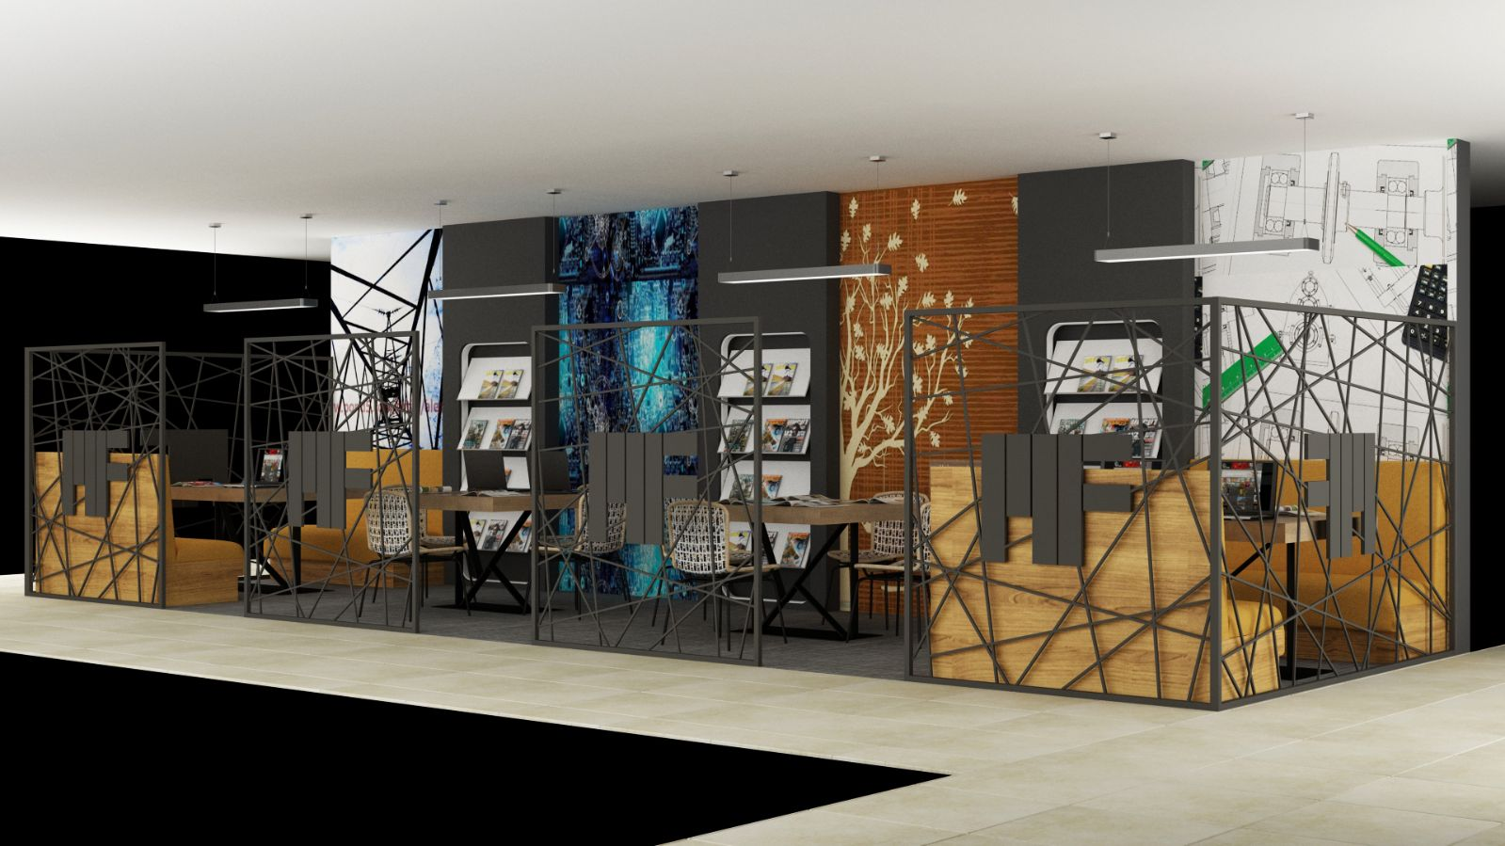

Slide 90


Slide 91
4. Sürekli İyileştirme
Çalışma alanları içerisinde kimyasal madde olan bölümler için (Çevre, Gıda, Tekstil, Kimya Mühendisliği Bölümleri) epoksi boyalı saklama dolaplarının olduğu ve bu dolapların havalandırmalarının bina havalandırmalarından bağımsız olarak yerleştirileceği yeni alanlar oluşturulacaktır. Proje için Rektörlük makamından gerekli izinler ve destek alnmıştır.
Keshavarz ölçme-değerlendirme sistemi Pusula Bilgi Sistemi içerisinde dahil edilmiştir.
Teknik gezi/proje girişleri SGK’nin sigorta giriş ekranı ile uyumlu olacak şekilde Pusula Bilgi Sistemine eklenmiştir.

Slide 92
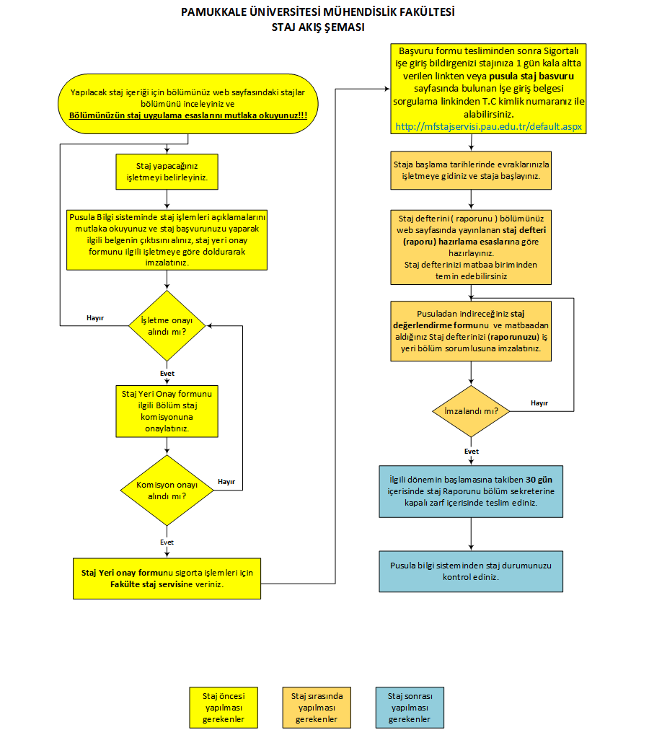
Stajlar
http://www.pau.edu.tr/mf/tr/sayfa/staj-servisi-birimi

Slide 93
5. Eğitim Planı

Slide 94
5. Eğitim Planı
Eğitim planları Bölümlerin ilgili kurullarında görüşüldükten sonra Fakülte Kurulu’nda görüşülmesi için Dekanlık makamına sevk edilir. Fakülte Kurulu’nda görüşülüp karara bağlanan amaçlar Rektörlük makamına sevk edilir. Amaçlar, Rektörlük eğitim komisyonunda görüşüldükten sonra Senato’ya sevk edilir ve burada karara bağlanır.

Slide 95
6. Öğretim Kadrosu

Slide 96
6. Öğretim Kadrosu
Kuruluş itibarıyla genç bir üniversite olmamızdan dolayı akademik personelimizin büyük bir kısmı farklı ülkelerde ve üniversitelerde yüksek lisans ve doktora eğitimini tamamlamışlardır. Bu çeşitliliğin Fakültemizin zenginliği olduğu düşüncesindeyiz.
Bu bağlamda Fakültemizde:
134 öğretim üyesi
69 öğretim elemanı
görev yapmaktadır.

Slide 97
7. Altyapı

Slide 98
7. Altyapı
Fakültemizde teknoloji çağının gereklerine uygun olarak tüm dersliklerimizde projeksiyon cihazları mevcut olup, kullanıcılara esneklik sağlamak için VGA-HDMI arabirimi ile priz üzerinde barındıran multimedya kutuları yaptırılmıştır.
Seminer salonlarında akıllı tahta ile birlikte yakın projeksiyon cihazları yerleştirilmiştir.
Ortak bilgisayar laboratuvarlarının bilgisayar altyapıları güncellenmiştir.
Eduroam erişiminin kesintiye uğramaması için bina içerisindeki erişim noktası " Access point" cihazları yeni nesil olanlarla değiştirilmiştir.

Slide 99
7. Altyapı
Eğitim Destek Sistemi aracılığıyla öğretim üyelerinin ders notu paylaşmaları hatta bilgisayar ortamında sınav yapmaları sağlanmıştır.
Merkezi kütüphanenin mevcut alanı iki katına çıkartılarak 7/24 açık hale getirilmiştir.

Slide 100
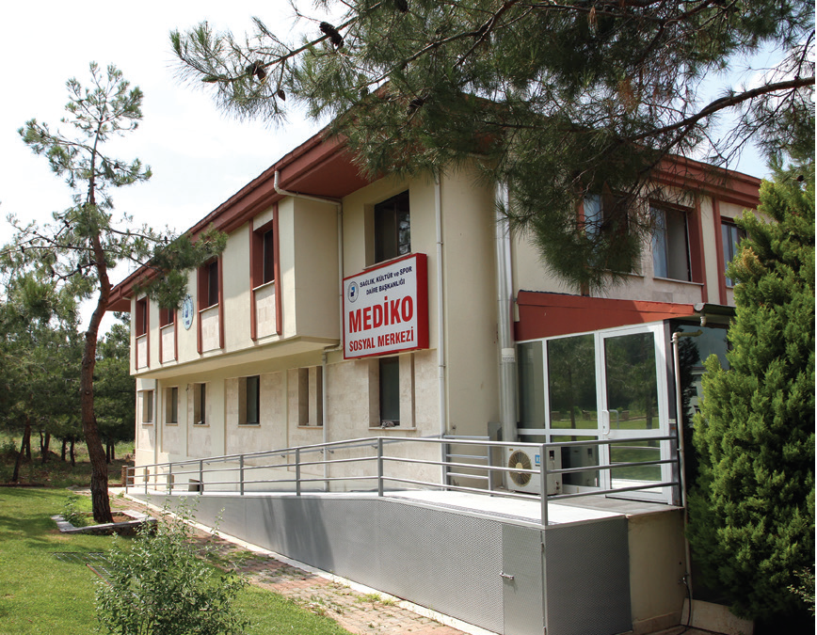
Mediko Sosyal Merkezi
08:30-16:30 saatleri arasında hizmet vermektedir. Öğrencinin sosyal güvencesi olmasına bakılmaksızın ücretsiz muayene hizmeti verilmektedir.

Slide 101
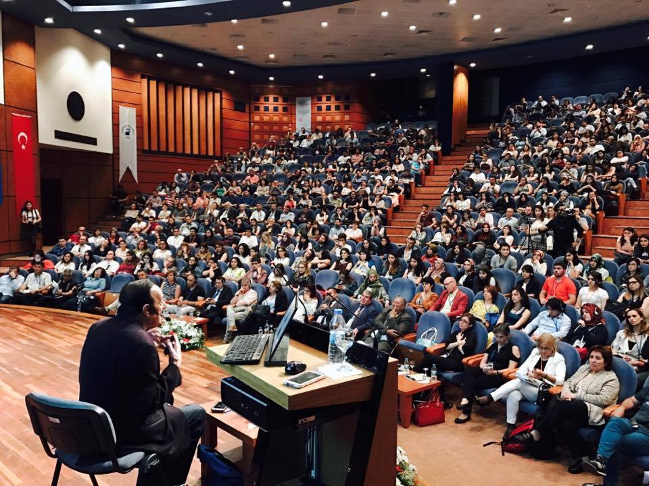
KONGRE KÜLTÜR MERKEZİ

Slide 102
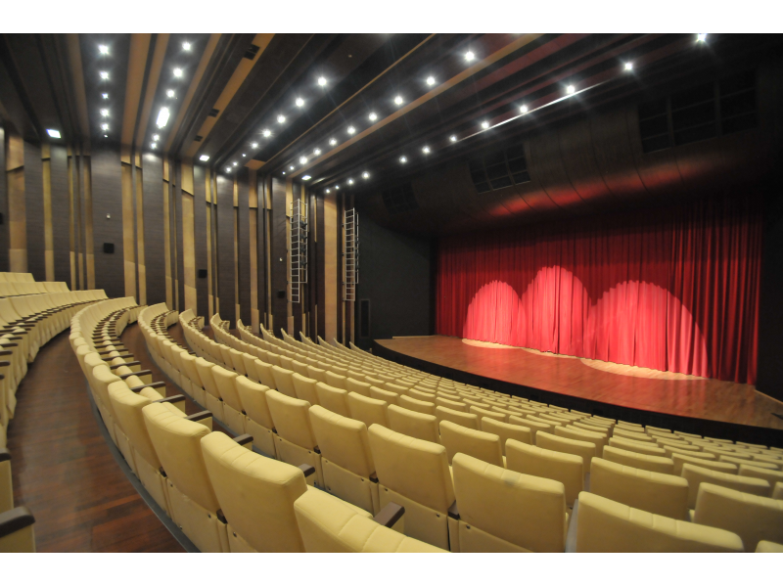
HASAN KASAPOĞLU KÜLTÜR MERKEZİ
(DENİZLİ DEVLET TİYATROSU)

Slide 103
İŞ OLANAKLARI
Kısmi Zamanlı Öğrenci
Akademik ve idari birimlerde geçici işerde çalıştırılan ve işçi sayılmayan öğrenciye denir.
Her ekim ayında başvurusu yapılır, ihtiyaç halinde şubat ayında da yapılır.
Başvurular Pusula Bilgi Sisteminde, SKS Bilgi Sistemi üzerinden yapılır.

Slide 104
SPOR

Slide 105
PAÜ ÖMER HALİSDEMİR SPOR MERKEZİ
TESİSLER
Yüzme havuzu, fitness, squash, tenis kortları, tırmanma duvarı, spinning bike stüdyosu, step-aerobik ve pilates salonu, halı sahalar, ıslak zemin.
KURSLAR
Yüzme, tenis, step-aerobik-pilates-zumba, squash, scuba-diving, tırmanma, karate, jimnastik, spinning, basketbol ve voleybol kursları bulunmaktadır.

Slide 106
PAÜ ÖMER HALİSDEMİR SPOR MERKEZİ
ÜYELİK
Pamukkale Üniversitesi Mensupları (Akademik ve İdari Personel, Öğrenciler) Spor Merkezi'ni Üniversite kimlik kartları ile “günübirlik” kullanabilirler. Ayrıca Spor Merkezi'ni yıl içinde fazla kullanmak isteyen Üniversite mensupları için “Spor Paketi” hazırlanmıştır. Bu paketin amacı, Spor Merkezi'ni sürekli kullanan kullanıcılarımıza daha uygun fiyat seçeneği sunabilmektir.
Ayrıntılı bilgi için: http://spormerkezi.pau.edu.tr/

Slide 107
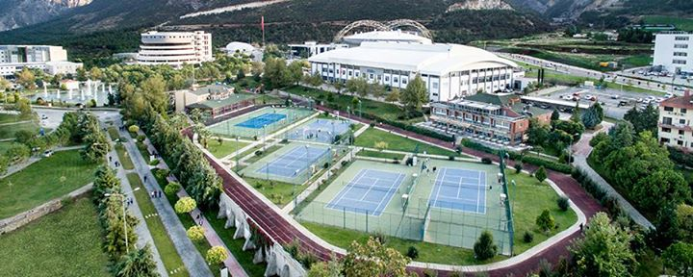
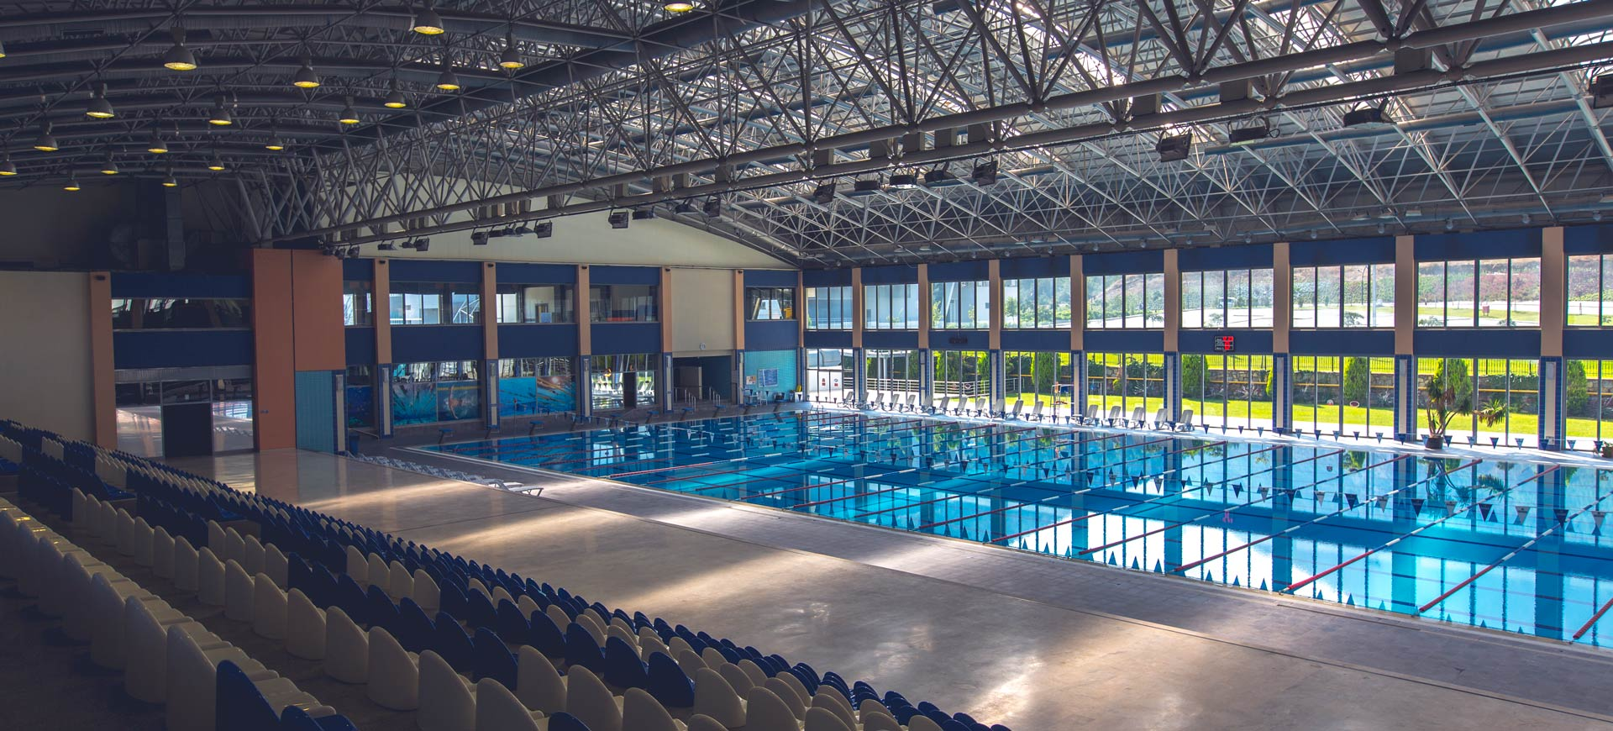

Slide 108
BESLENME HİZMETLERİ

Slide 109
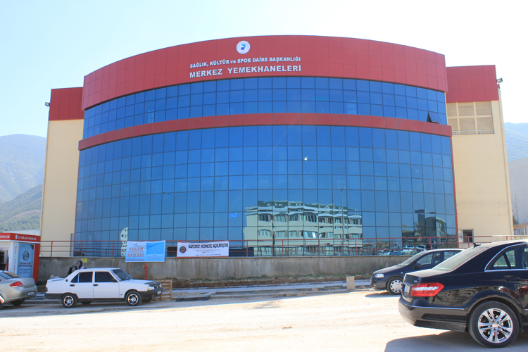
PAÜ MERKEZ YEMEKHANE
Öğrenci kartınızla yemekhanedeki stantlardan para yükleyerek yeşil ve kırmızı salonda yemek yiyebilirsiniz. Tabldot yemek ücreti: 2 liradır.
Üniversitemizde her yıl 1000 öğrenciye yemek bursu verilmektedir. Yemek bursu için ana sayfadaki duyuruları takip ediniz.

Slide 110
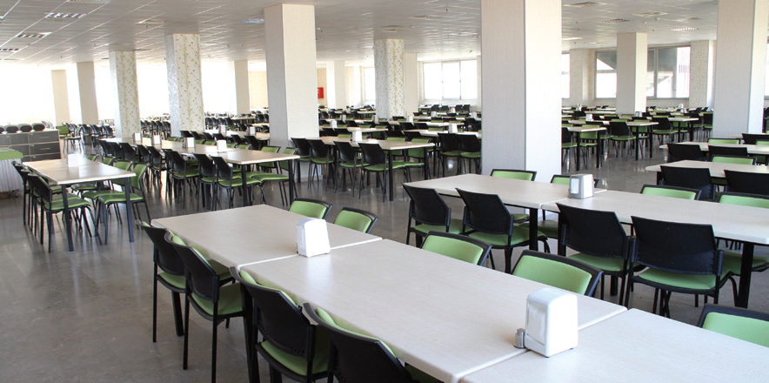
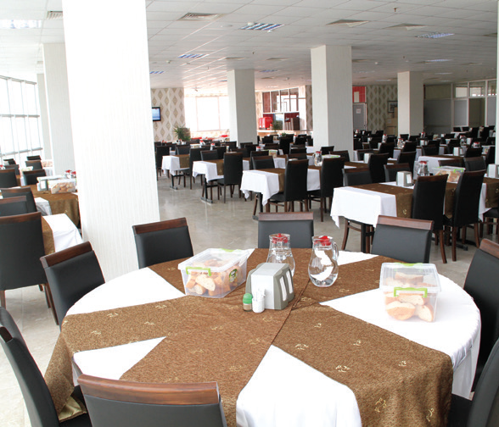
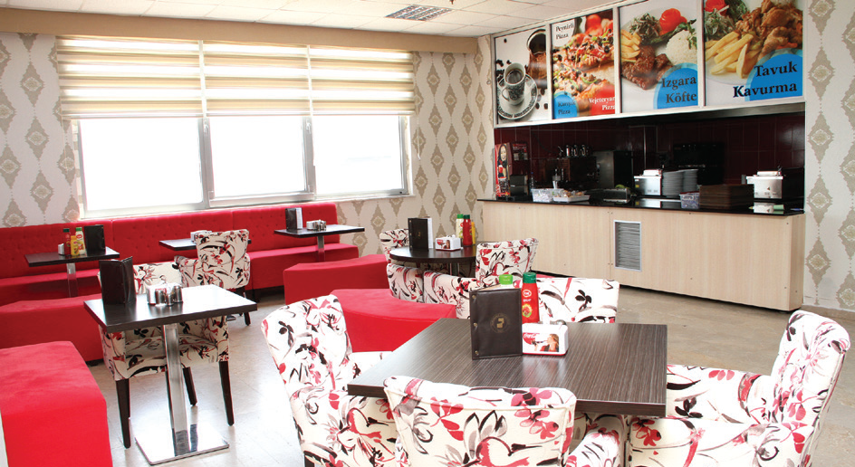
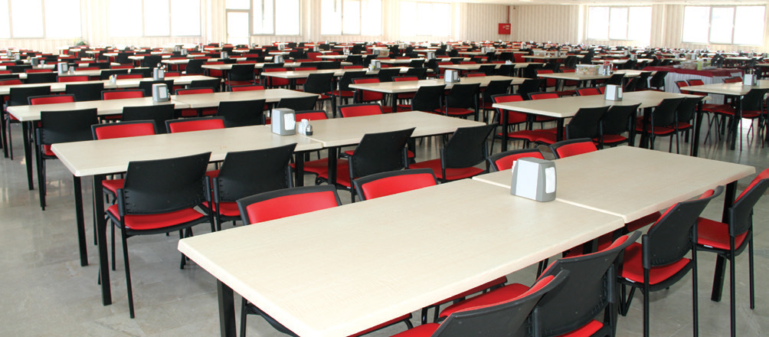

Slide 111
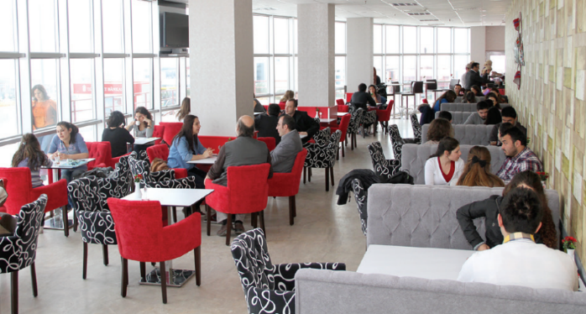
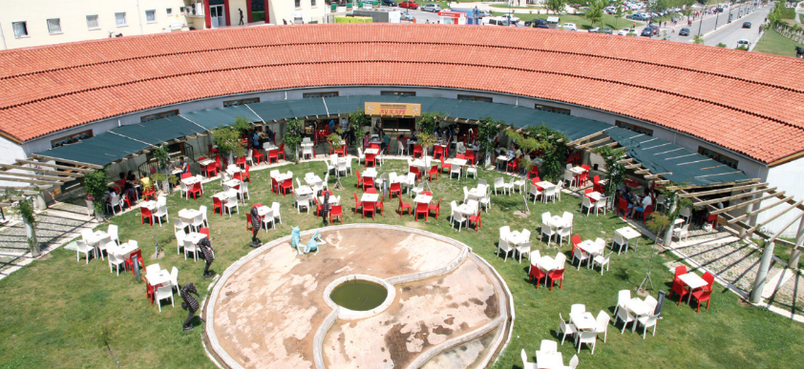
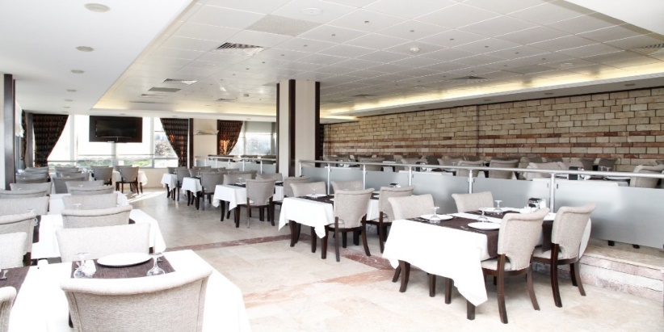
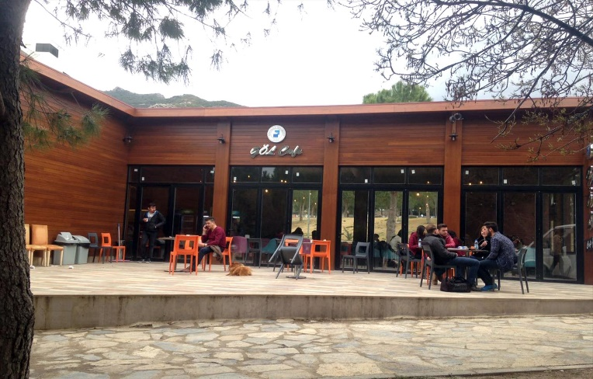
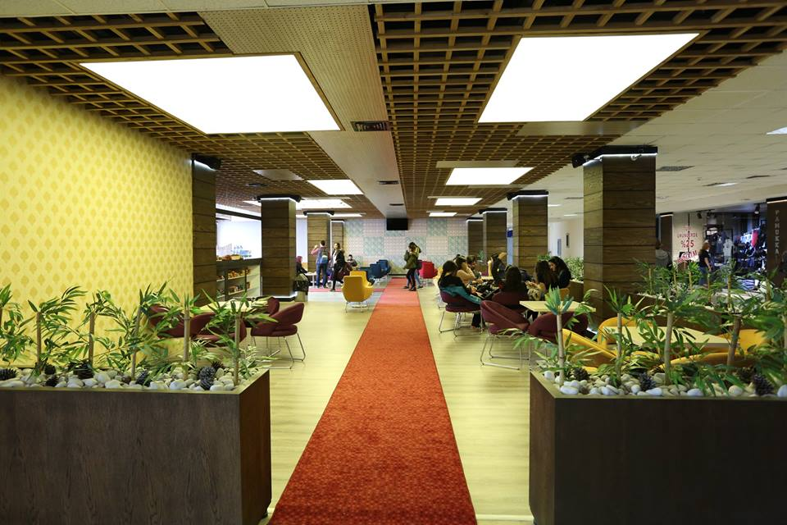
KAFELER
PAÜ KAFE
AY KAFE
SOSYAL TESİSLER
GÖL KAFE
VİTAMİN KAFE

Slide 112
8. Kurum Desteği ve Parasal Kaynaklar

Slide 113
8. Kurum Desteği ve Parasal Kaynaklar
Fakültemiz Bölümlerde yürütülmekte olan ders, araştırma ve geliştirme faaliyetlerinin sürdürülebilirliğini sağlamak için gerekli durumlarda (cihazların tamir/bakımı) bütçe veya döner sermayeden gerekli talepleri karşılamaya çalışmaktadır.

Slide 114
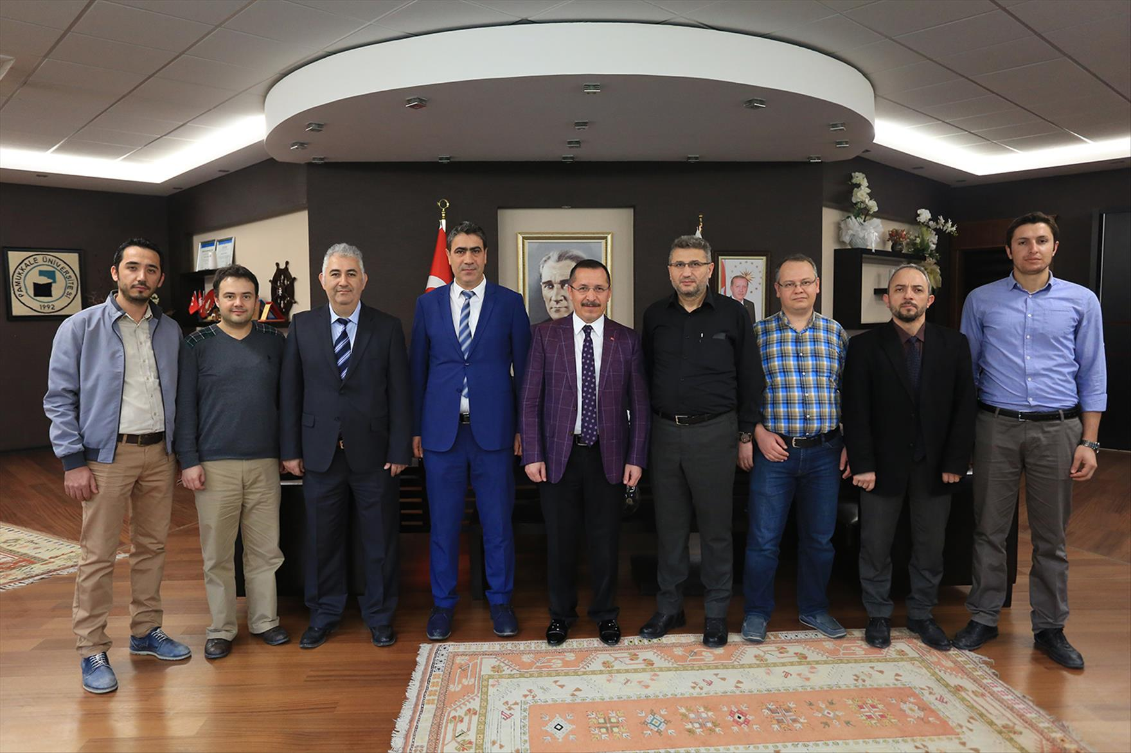
8. Kurum Desteği ve Parasal Kaynaklar
Fakültemiz Elektrik Elektronik Mühendisliği Bölümü öğretim üyesi Dr. Selim KÖROĞLU’nun başkanlığını yaptığı ve TÜBİTAK Alternatif Enerjili Araç Yarışlarında iki yıl üst üste Yerli Otomobil kategorisinde birincilik kazanan ALATAY ekibine Rektörlük tarafından 470 bin tl alt yapı desteği sağlamıştır.

Slide 115
9. Organizasyon ve Karar Alma Süreçleri

Slide 116
9. Organizasyon ve Karar Alma Süreçleri
Pamukkale Üniversitesi Mühendislik Fakültesi kurum içi karar alma süreçlerinde 2547 sayılı kanun çerçevesinde hazırlanmış olan güncel yönetmelik ve yönergelere dikkat ederek alınmaktadır. Kararlar çoğunluğun katılımıyla alınmaktadır.
Kurullarda kararlaştırılan hususlar yazılı olarak toplantıya katılan tüm kurul üyelerinin imzasına sunulmakta ve ayrıca kararlar tüm kurul üyelerine (toplantıya katılmayan üyeler de dahil) elektronik mesaj olarak gönderilmektedir.

Slide 117
10. Disiplin Özgü Ölçütler

Slide 118
10. Disipline Özgü Ölçütler
Her bölümün kendine özgü gereksinimlerine mümkün olduğunca cevap vermeye çalışıyoruz. Bu gereksinimlerden bazıları:
Alt yapı
Tamir
Hizmet alımı
Teknik geziler için araç tahsisi,
Teknik gezi, staj ve/veya proje için fabrikaya gidecek öğrencilerin sigorta işlemlerinin yapılması.

Slide 119
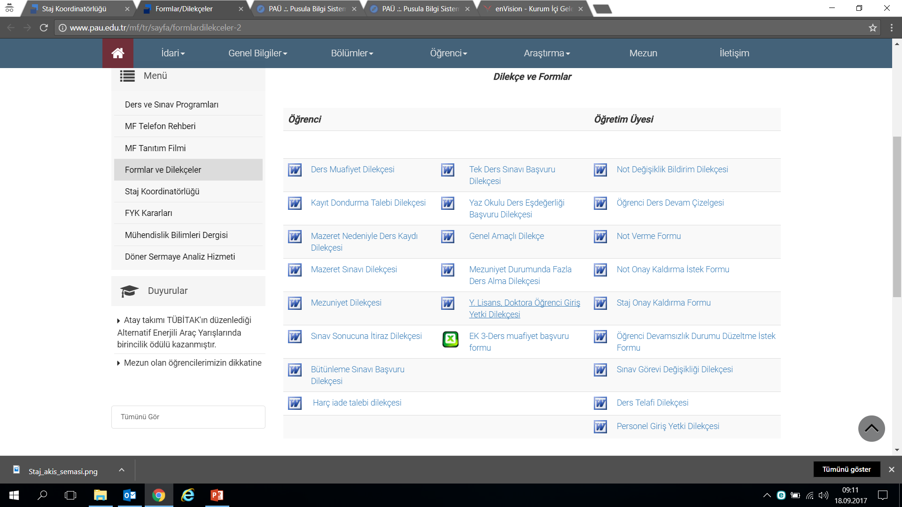
Formlar-Dilekçeler
http://www.pau.edu.tr/mf/tr/sayfa/formlardilekceler-2

Slide 120

Kalite Süreci
Fakültemiz bünyesinde 6 Bölüm, Avrupa Mühendislik Eğitimi Akreditasyon Ağı (ENAEE - European Network for Accreditation of Engineering Education) ve International Engineering Alliance (IEA) şemsiyesi altındaki çok taraflı akreditasyon tanıma anlaşması Washington Accord'un imzacısı (tam üyesi) olan MÜDEK (Mühendislik Eğitim Programları Değerlendirme ve Akreditasyon Derneği) tarafından akredite edilerek ve EUR - ACE etiketine sahip olmaya hak kazanmıştır. Ayrıca başvuru değerlendirme sürecinde olan iki Bölümümüz bulunmaktadır.

Slide 121
Derslikler
Mühendislik Fakültesi A Blok Derslikleri
Mühendislik Fakültesi B Blok Derslikleri
Fen Edebiyat Fakültesi Fizik ve Kimya Laboratuvarları
Fizik Tedavi ve Rehabilitasyon Yüksekokulu Derslikleri (108-109)

Slide 122
TEŞEKKÜRLER…

Slide 123
Ek Açıklamalar

Slide 124
Ders Kaydı
Öğrenciler yarıyıl başında programına başarısızlığı nedeniyle tekrarlamak ve almak zorunda olduğu dersleri eklemek zorundadır. Bu işlem PAÜ Pusula’daki Öğrenci Bilgi Sistemi’nden yapılır ve dersler seçildikten sonra danışman tarafından onaylanması gerekir.
Zamanında ders kaydı yapılmadığında ekle-sil döneminde dilekçe ile yapılabilir.

Slide 125
Ders Seçim Sırası
Önceki yarıyıllara ait derslerden alıp da başarısız olunan dersler,
Önceki yarıyıllara ait daha önce alınmayan dersler,
Bulunduğu yarıyıla ait derslerden alıp da başarısız olunan dersler,
Bulunduğu yarıyıla ait daha önce alınmayan dersler,
Bulunduğu yarıyılın bir üst yarıyılına ait alınıp da başarısız olunan dersler,

Slide 126
Ders Seçim Sırası
Bulunduğu yarıyılın bir üst yarıyılına ait daha önce alınmayan dersler,
Güz ve bahar yarıyıllarında en az 20 kredilik ders alınması zorunludur.
Önkoşullu bir dersin seçilebilmesi için, o derse önkoşul olan ders/dersleri daha önce almış ve en az koşullu geçer not alınmış olması gerekir.

Slide 127
Ders Seçimi
Öğrencinin her dönem alabileceği azami kredi sayısı; eğer dönem içinde alması gereken kredi sayısı 30’un üstündeyse
Akademik ortalamasına göre;
    2.00’ın altında olan öğrenciler için en fazla 30 kredi,
    2.00-2.49 arası olanlar için en fazla 36 kredi,
    2.50’den fazla olanlar ise en fazla 42 kredidir.
    Eğer öğrencinin dönem içinde alması gereken kredi sayısı 30’un altındaysa en fazla 30 kredi alabilir.
    Öğrenci, süresi içinde usulüne uygun olarak almadığı (kayıt yapmadığı) derslere devam edemez ve bu derslerin sınavına giremez, girse de notu iptal edilir.

Slide 128
Derslere Devam
Derslere ve uygulamalara devam zorunluluğu dersin sorumlusu tarafından dönem başında belirlenir.
Tekrarlanan derslerde önceki dönemde devam koşulu yerine getirilmişse, ara sınavlara girmek kaydıyla devam koşulu aranmaz.

Slide 129
Sınav İşleyişi
Sınav programları bölüm duyuru panolarında, Fakülte internet sayfasında ve öğrencilerin pusula bilgi sisteminde yayınlanmaktadır.
1) İmza atma işlemi bitmeden ve gözetmenin belirttiği süre dolmadan sınav salonundan çıkılması yasaktır.
2) Sınavda kullanılan bütün kağıtlara isim ve soyisim tükenmez kalemle yazılmalıdır.
3) Sınav süresince sınıfta cep telefonlarının bulunması yasaktır. Bu süre içerisinde cep telefonunun herhangi bir sebeple (saate bakmak dahil!) gözükmesi durumunda kopya işlemi yapılır.

Slide 130
Sınav İşleyişi
4) Oturma düzenine göre yerleşilen sıranın üzerindeki bütün notlardan öğrenci sorumludur. Silinemeyen yazıların mutlaka sınav gözetmenine bildirilmesi gerekmektedir. Sıranın altında, üstünde ve etrafında sınavla ilgili ders materyali, not, yazı vb. bulunması durumunda kopya işlemi yapılır.
5) Kopya çekmek ve vermek bir suçtur. Anlaşıldığı takdirde 6 ay uzaklaştırma cezası verilmektedir.

Slide 131
Ders Başarı Notu
Bir dersteki başarı durumu "Ders Başarı Notu " ile belirlenir.
Ders başarı notu, öğrencinin yarıyıl içinde gösterdiği başarı (ara sınavlar, ödevler, uygulamalı çalışmalar vb.) ve genel sınavın birlikte değerlendirmesiyle elde edilir.
Dönem içi notlarının her birinin ders başarı puanına katkısı toplamı %40-%70 aralığında olmak koşulu ile ilgili öğretim elemanı tarafından belirlenir.
Dönem sonu sınavının ders başarı puanına katkısı %30-%60 aralığında olmak koşulu ile ilgili öğretim elemanı tarafından dönem başında belirlenir.

Slide 132
Ders Başarı Notu
Bir dersten F1, F2 notlarından birini alan öğrenci, o dersi açıldığı ilk yarıyılda tekrarlamak zorundadır. Ancak tekrarlanan derslerin yarıyıl ders programlarında çakışması halinde, öğrenci bu derslerden birini ilgili yönetim kurulu kararıyla almayabilir.
Başarısız olunan kredisiz derslerin veya eşdeğerlerinin tekrar alınması zorunlu değildir.
Geçer not alınan bir ders tekrar alınamaz.

Slide 133
Ders Başarı Notu
Koşullu geçer not alınan dersler derslerin açılan ilk dönemde tekrar alınma zorunluluğu yoktur.
Tüm derslerden geçer not ya da koşullu geçer not almış ancak akademik ortalaması 2.30’un altında olan öğrenciler, mezuniyet koşulu olan bu ortalamayı elde edinceye kadar koşullu geçer notla geçtikleri derslerden kendi seçecekleri sayıda dersi/dersleri tekrar almak zorundadır.

Slide 134
Kayıt Yenileme
Öğrenciler, öğrenimleri süresince güz ve bahar dönemleri başında, akademik takvimde belirtilen süre içerisinde kayıt yenilemek zorundadırlar.
Kayıt yenileme işlemi:
  Öğrenci katkı payı/öğrenim ücretinin ödenmesi (sadece 2. öğretim öğrencileri)
  Ders kaydı (ilk kayıtta otomatik yüklenen dersleri bahar dönemi akademik takvimdeki tarihlerde kendiniz ekleyeceksiniz.)
  Ekle-sil-onayla işlemlerinden oluşur.

Slide 135
ÖĞRENİM KATKI ÜCRETİ
Öğrenci, öğrenim ücretini iki taksit halinde güz ve bahar dönemlerinden önce belirtilen süre içerisinde öder.
Harcı zamanında ödemeyen öğrenciler kayıt yaptıramaz .
Bahar Dönemi: 26 Ocak-2 Şubat 2018

